Slide 1
Den svenska familjen – förtalad, men livskraftigare än någonsin
Gerdt Sundström
professor emeritus
Institutet för gerontologi
Hälsohögskolan i Jönköping

Slide 2
Familj – vad är det? Det handlar bl.a. om demografin, som lämnar långvariga spår. I början av 1900-talet förblev många ogifta och barnlösa…
En del bodde med föräldrar och syskon livet ut, som i dessa två fall hemma i Brunskog: Sex ogifta syskon i början av 1900-talet Där Väste i Tortan.
Och min egen uppväxtfamilj i Gullsbyn vårvintern 1947.
Konstnärer försöker fånga familjen i dess vanlighet. Ingen undgår Carl Larsson, men det finns fler…
Och författare och forskare, med växlande framgång.
Och, som alltid, gå till www.scb.se

Slide 3
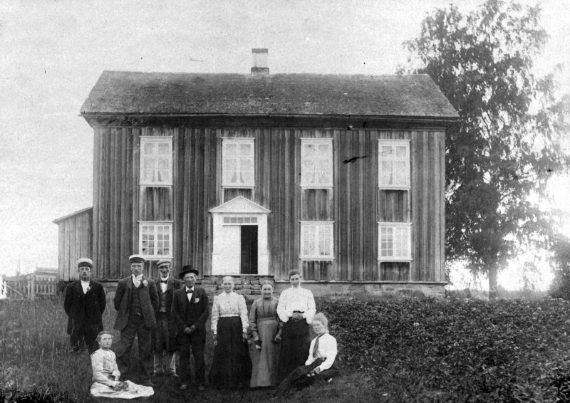

Slide 4
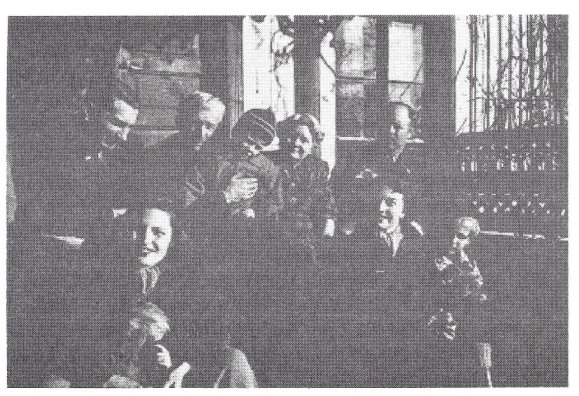

Slide 5
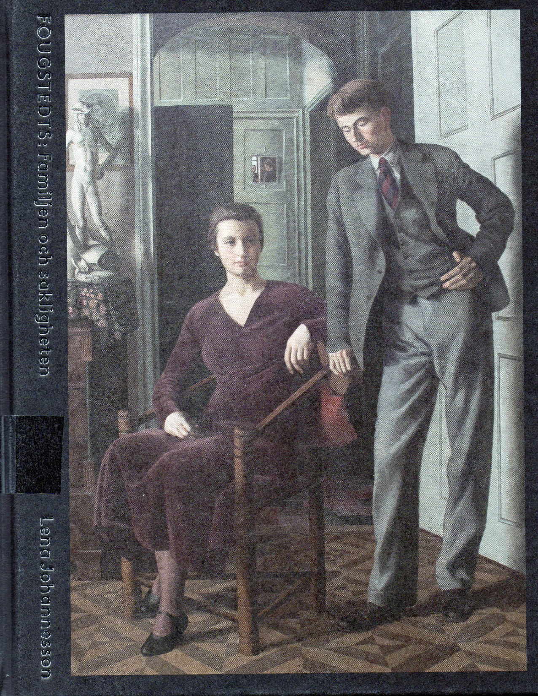

Slide 6


Slide 7
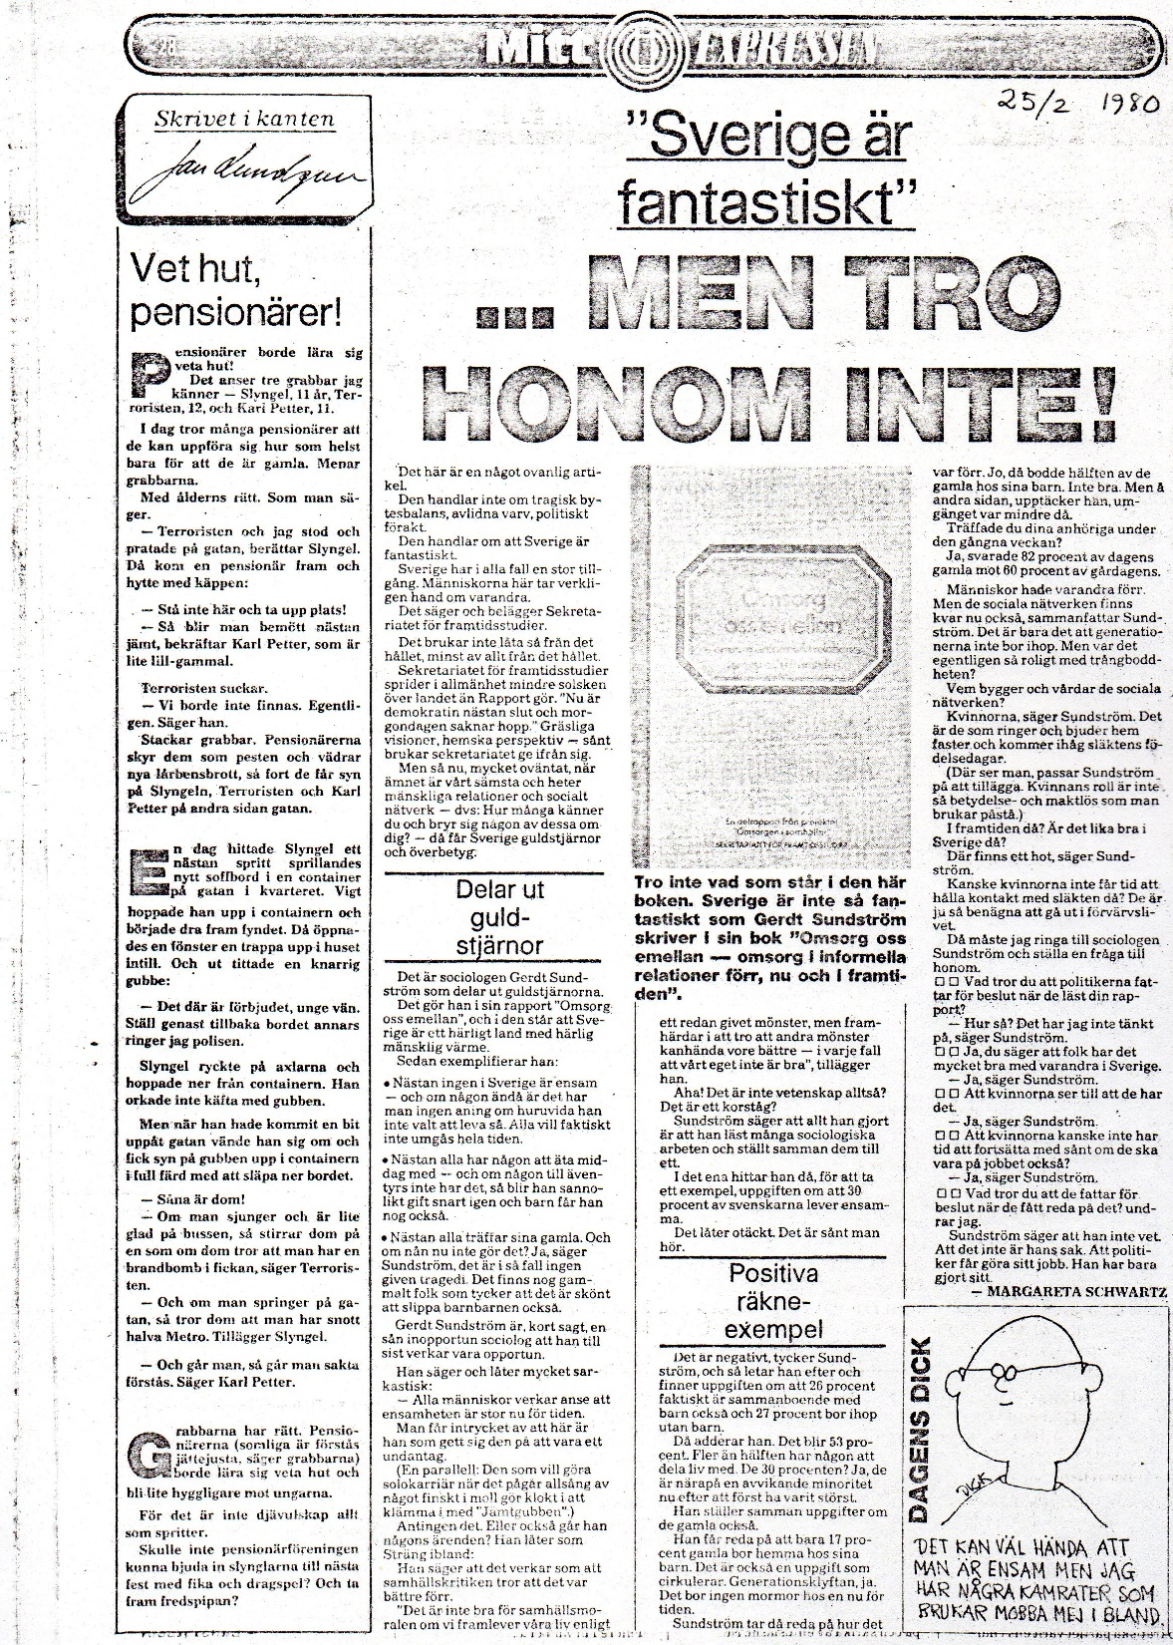

Slide 8
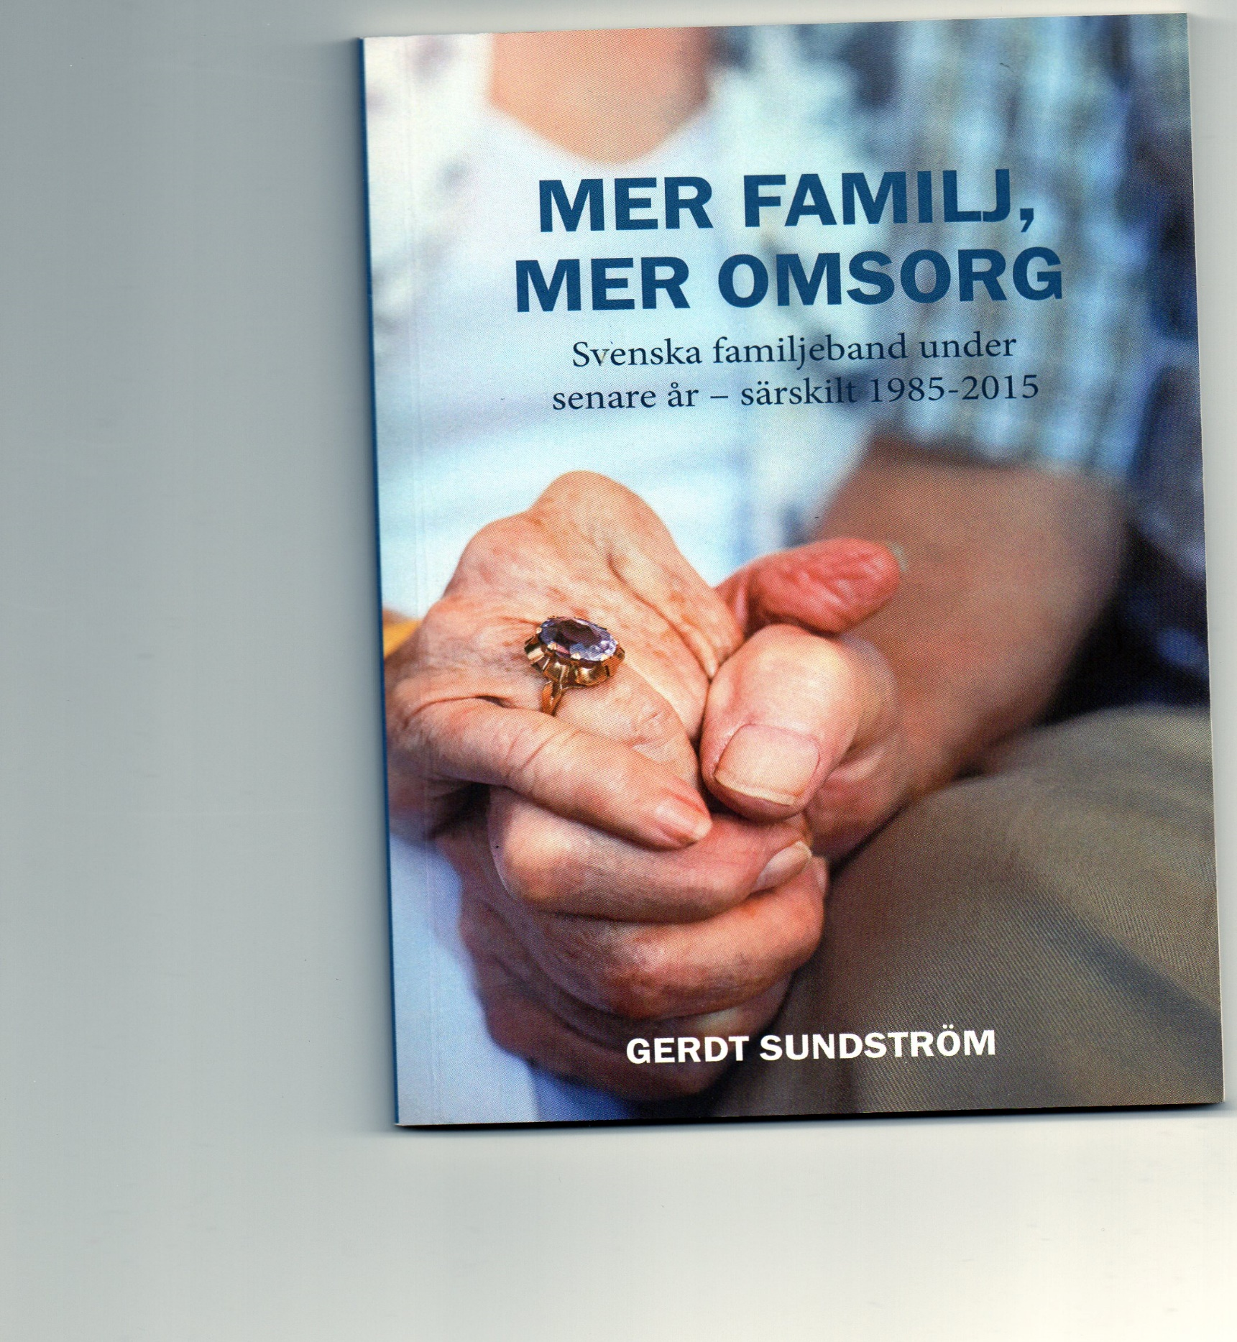

Slide 9


Slide 10
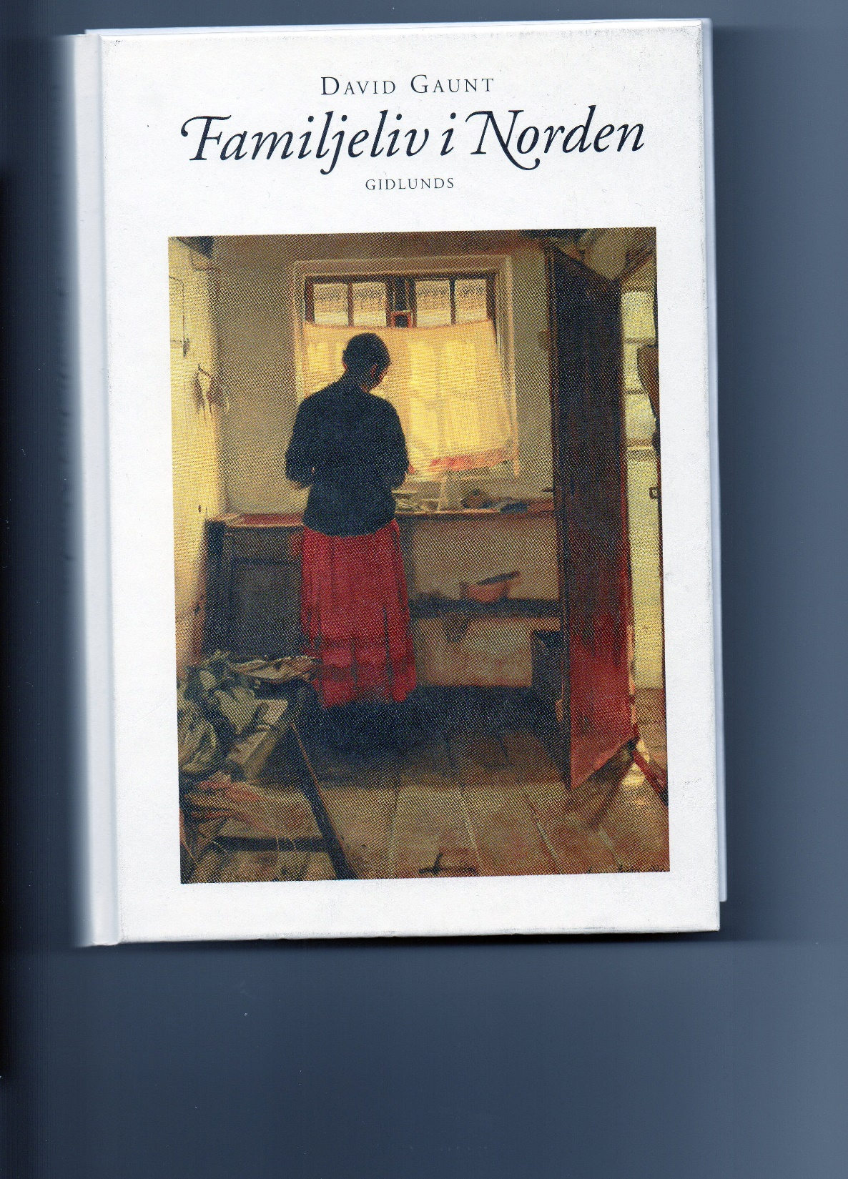

Slide 11
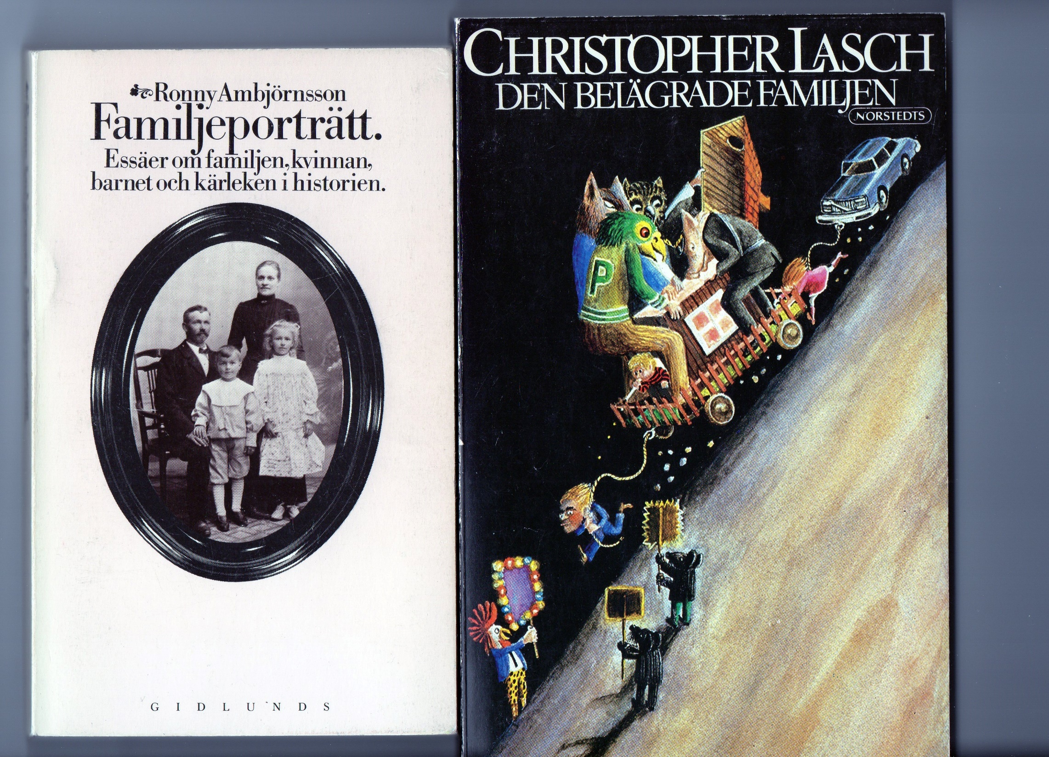

Slide 12
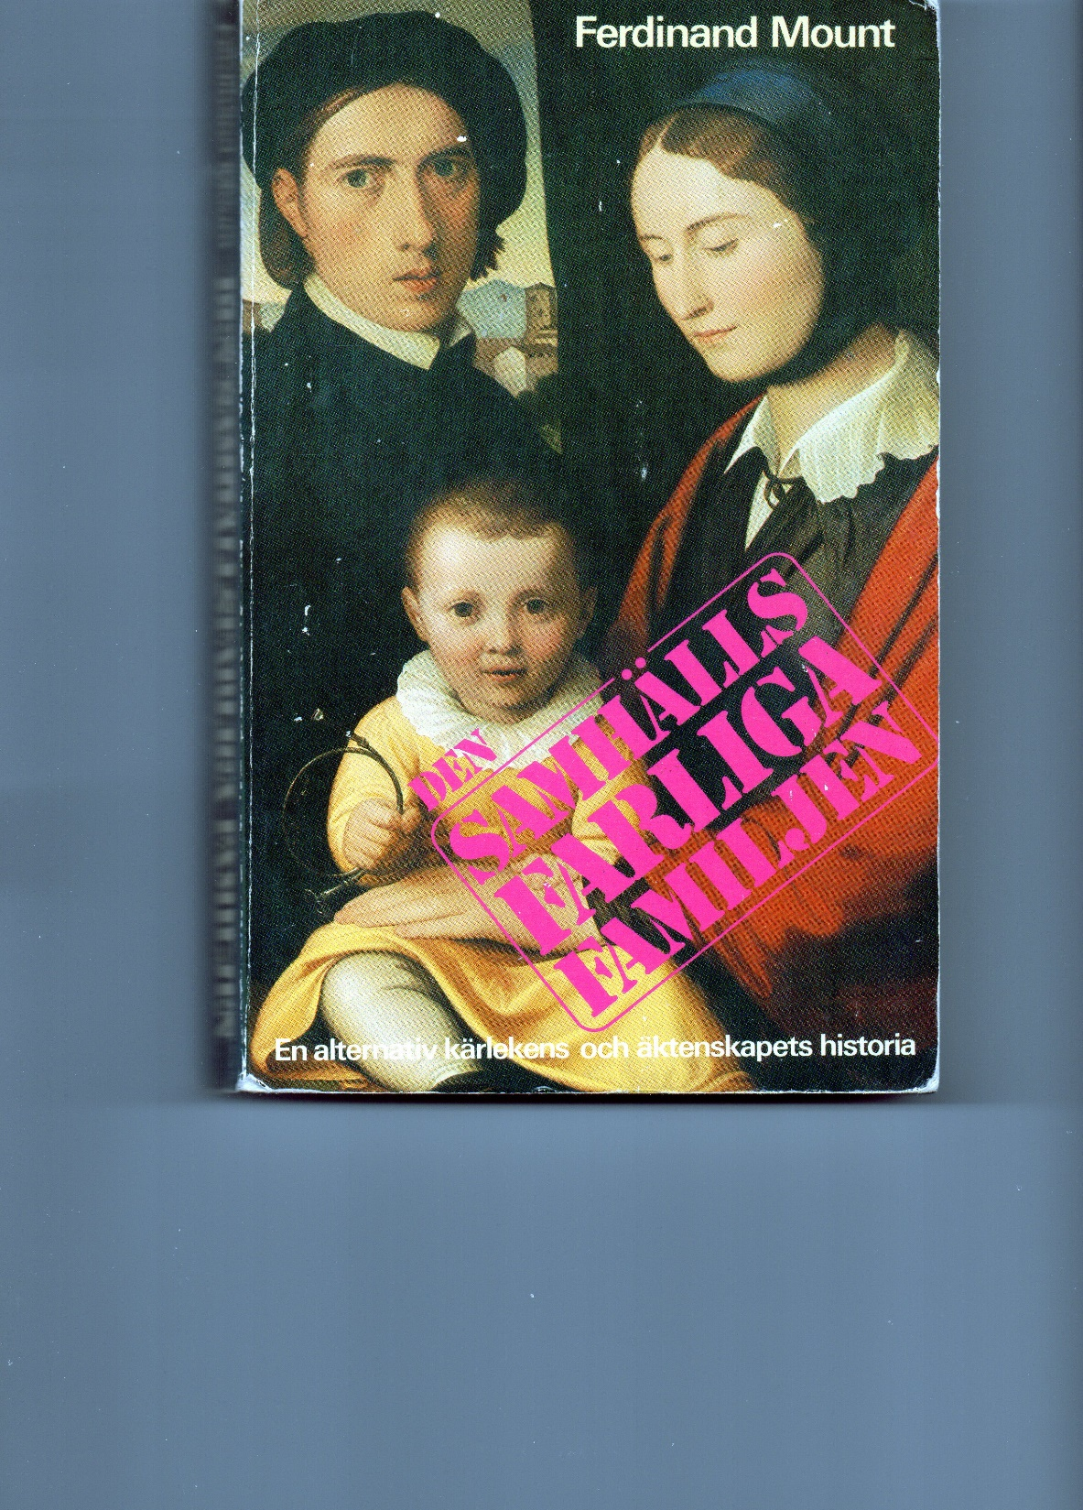

Slide 13
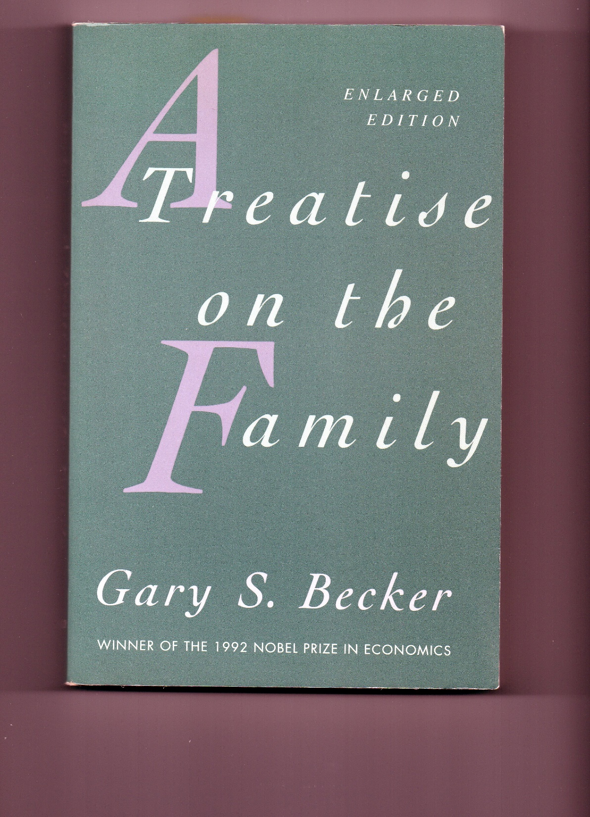

Slide 14
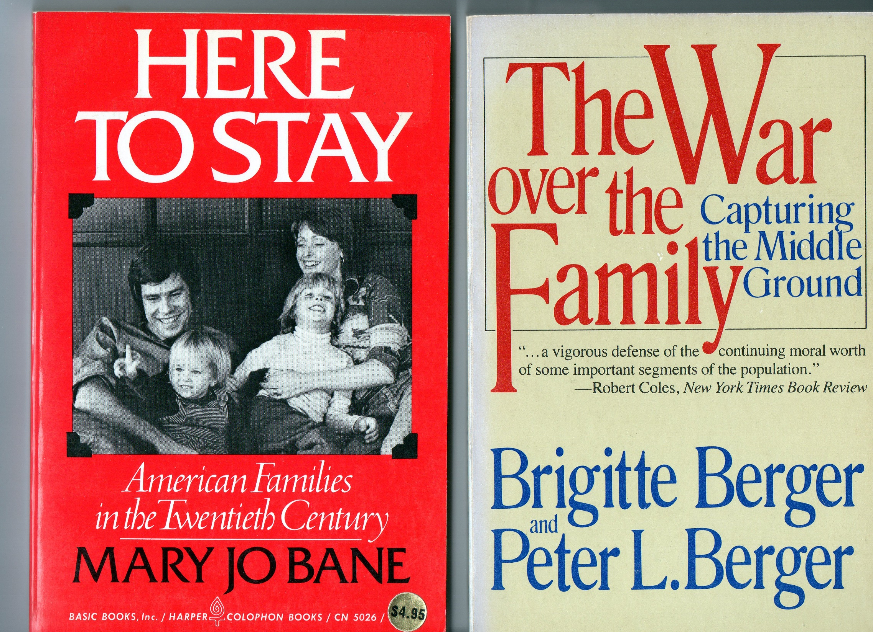

Slide 16
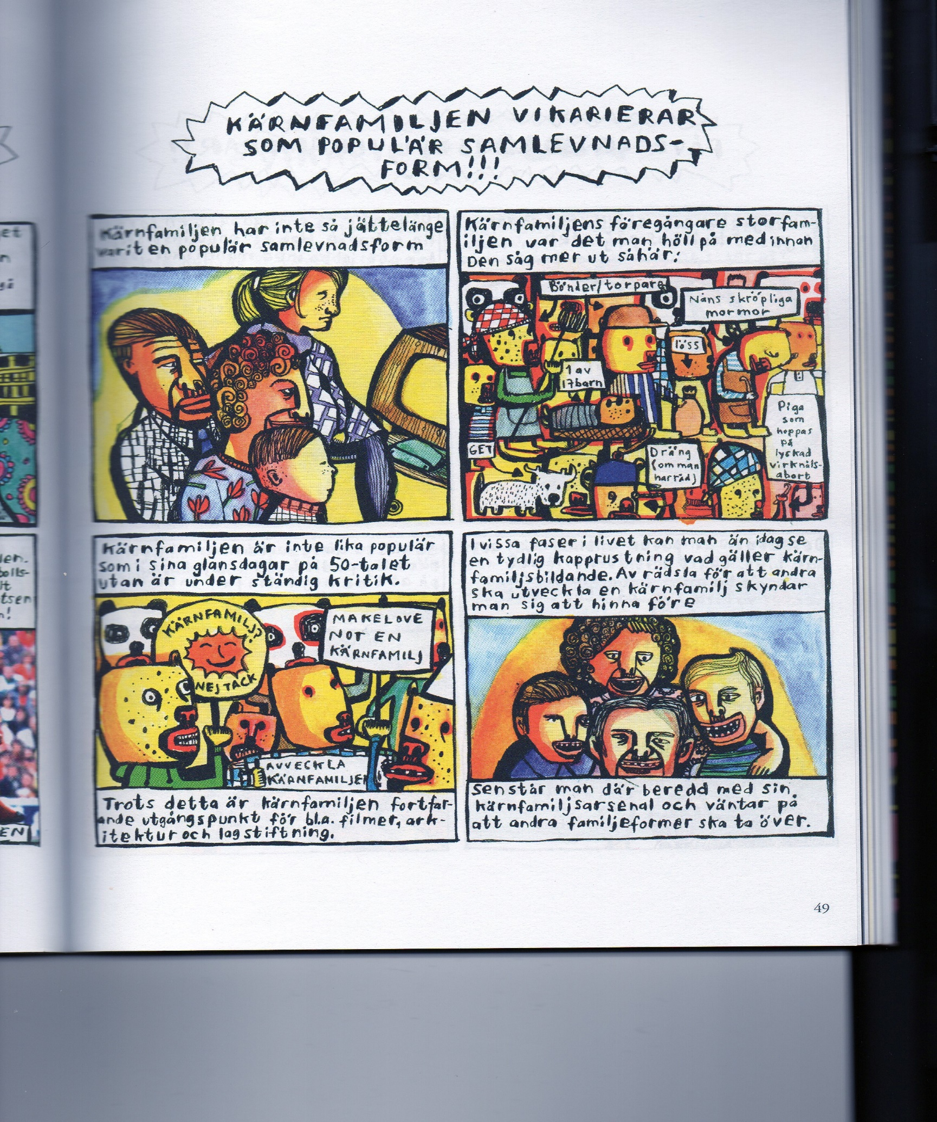

Slide 17
Kollektivet är vår framtid
Kollektiva bostadslösningar kan skapa rumslig rikedom, konstaterar Mikael Bergquist, och hittar exempel i Schweiz och Sverige.
Tanken på att dela och begränsa den privata sfären och ägandet har fått förnyad drivkraft och relevans i dag. Traditionella familjekonstellationer har ersatts av andra. Singelhushåll ökar i hela världen och i Sverige är de i majoritet i många städer. Ensamhet och isolering ökar i spåren av detta. Frågor om resurshushållning och hållbarhet är centrala. Också frågan hur vi kan skapa bostäder för alla famlar efter svar. I takt med allt detta har tankar kring delade former av boende fått ny kraft. Här finns en möjlighet till mer hållbara och resurssnålare sätt att leva och bo. ---
Arkitektur 7/2019 s 20-21

Slide 18
Ensamboendet…
Singelhushållen ökar inte… och ”majoritet”?
Se www.scb.se > Befolkning > Hushåll välj ålder/kön/kommun etc.
Stockholms kommun:
44 % av alla hushåll är enpersonshushåll (2018):
Det låter mycket, men berör bara cirka 20 % av individerna.
Ensamboende äldre: 27 % 1954, 40 % 1980, c:a 33 % 2018.
Sverige har världens äldsta (Tabellverket 1749) rimligt tillförlitliga statistik, ett arv att vara stolt över. Besvara alltid SCB-enkäter! Utan kunskap går man vilse.
Isolering? Minskar…
Många ligger döda länge, oupptäckta… Sant? Bara i Sverige?
Nej, också i Japan och i Spanien…

Slide 19
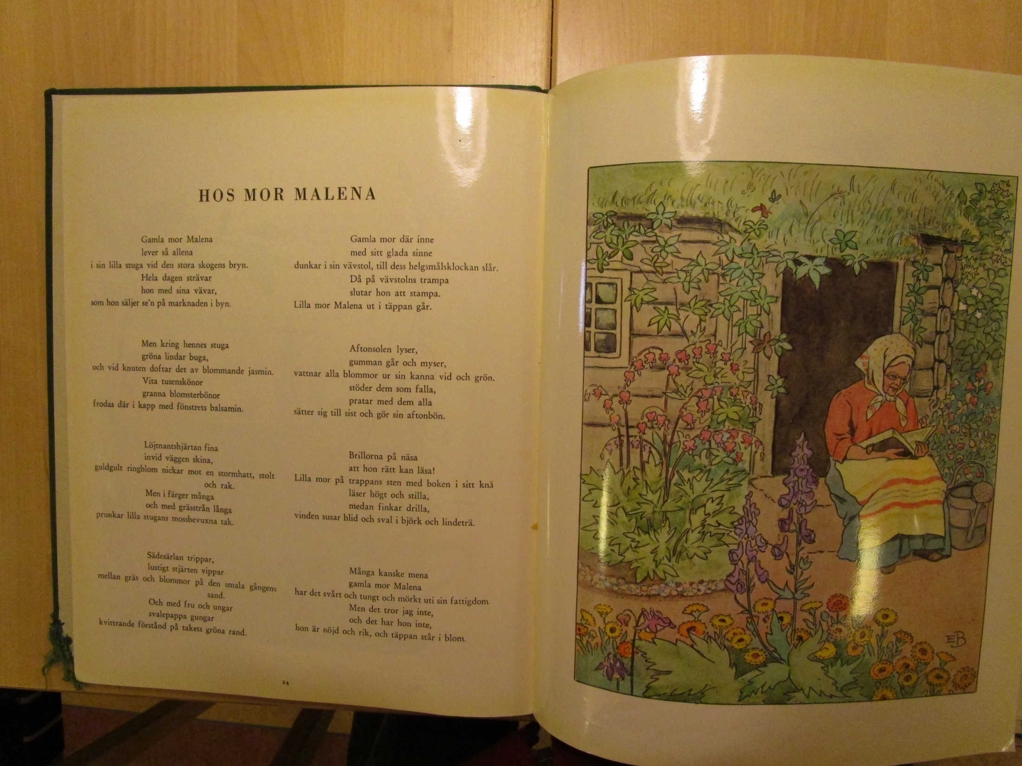

Slide 20
Men har inte Sverige världsrekord i ensamboende och ensamhet?
Ensamboendet minskar – det är högre i Danmark - men ökar i många länder, t.ex. i Spanien, där många äldre bor med barn och fler känner sig ensamma än i Sverige.
Upplevd ensamhet är lägre och ökar inte i Sverige (Andersson & Sundström, Äldre i Centrum 4/2019).
”Traditionella familjeformer ersätts av andra”? Låt oss se…
Vår bild av det förflutna: ”Släktgårdar”?
Geografisk rörlighet, förr och nu?
Fakta, så långt det går.

Slide 21
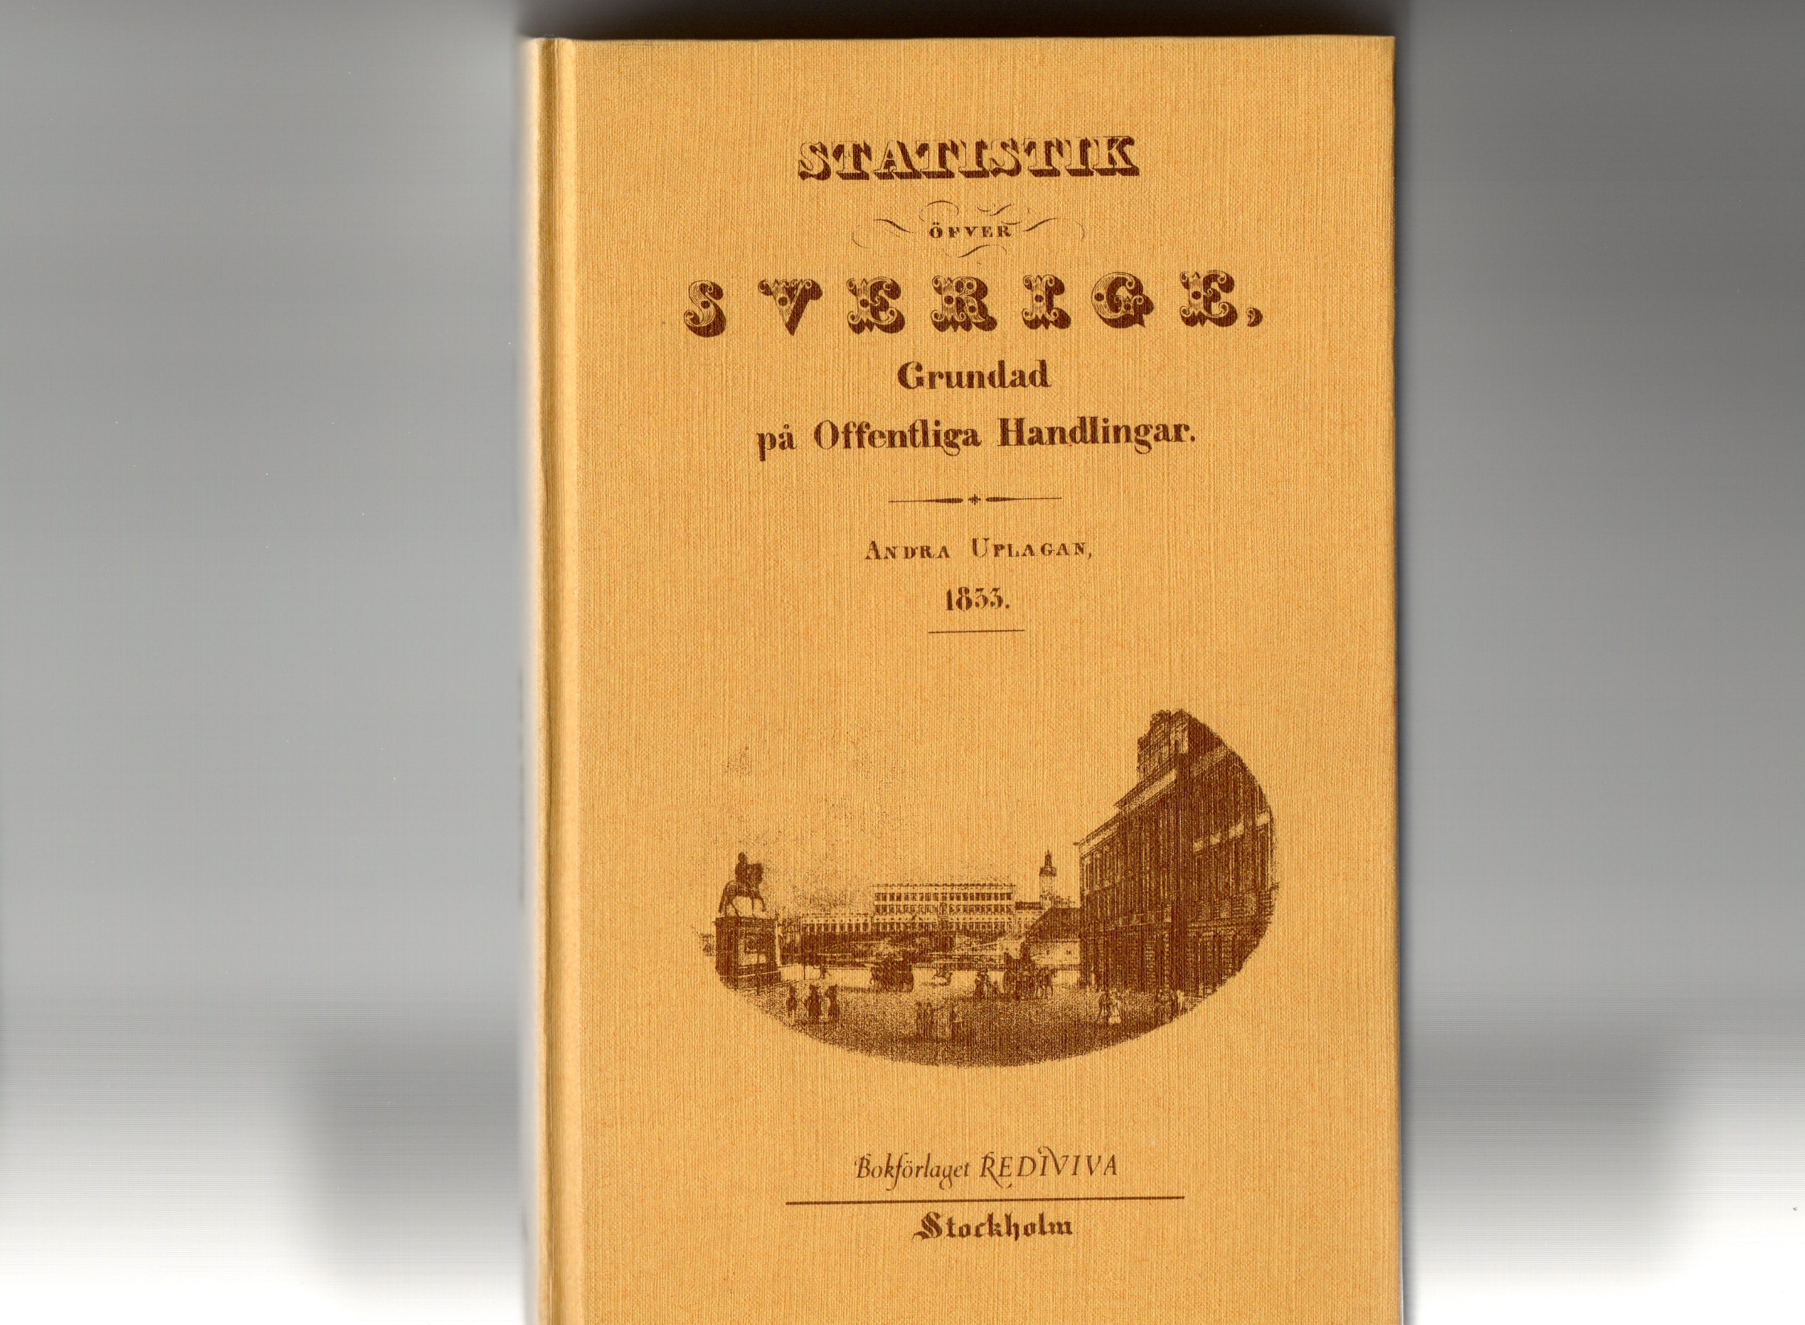

Slide 22
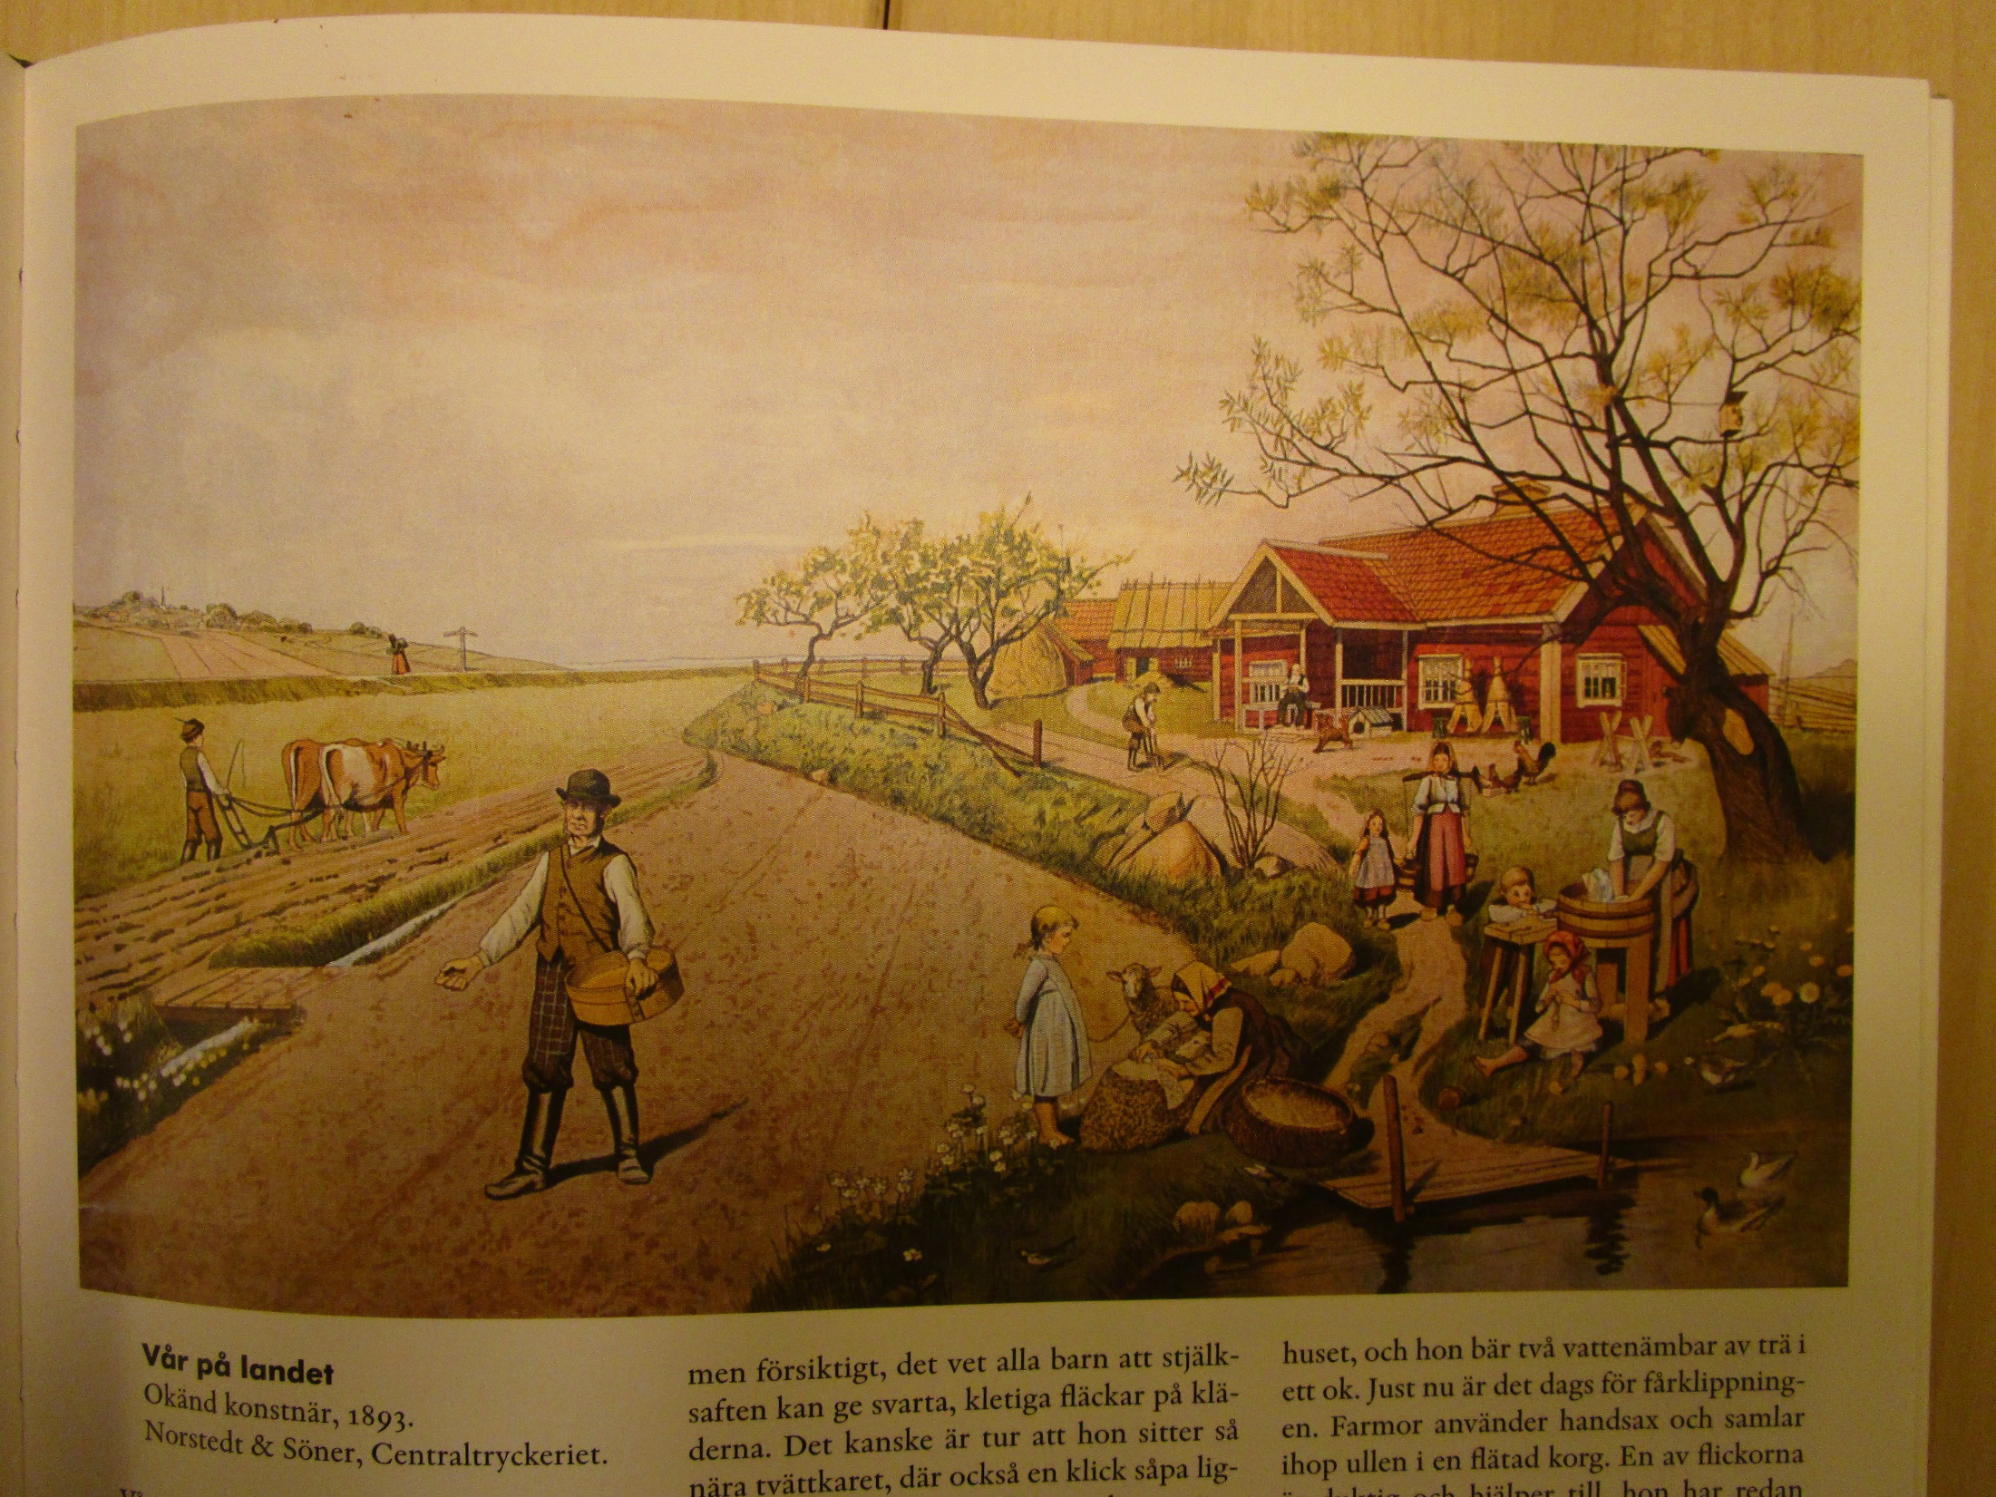

Slide 23
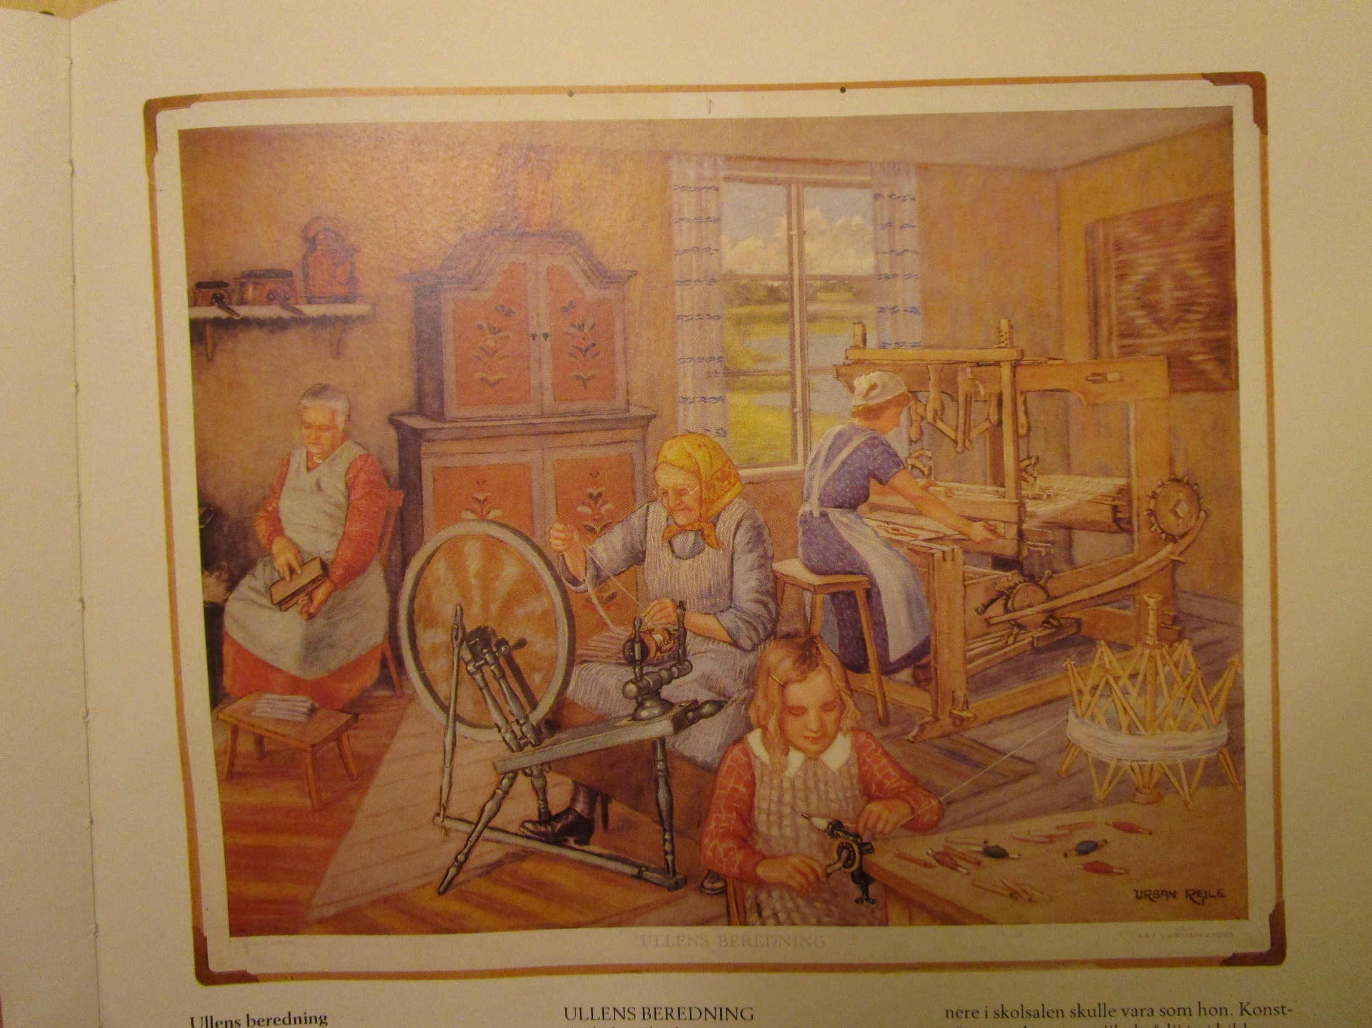

Slide 24
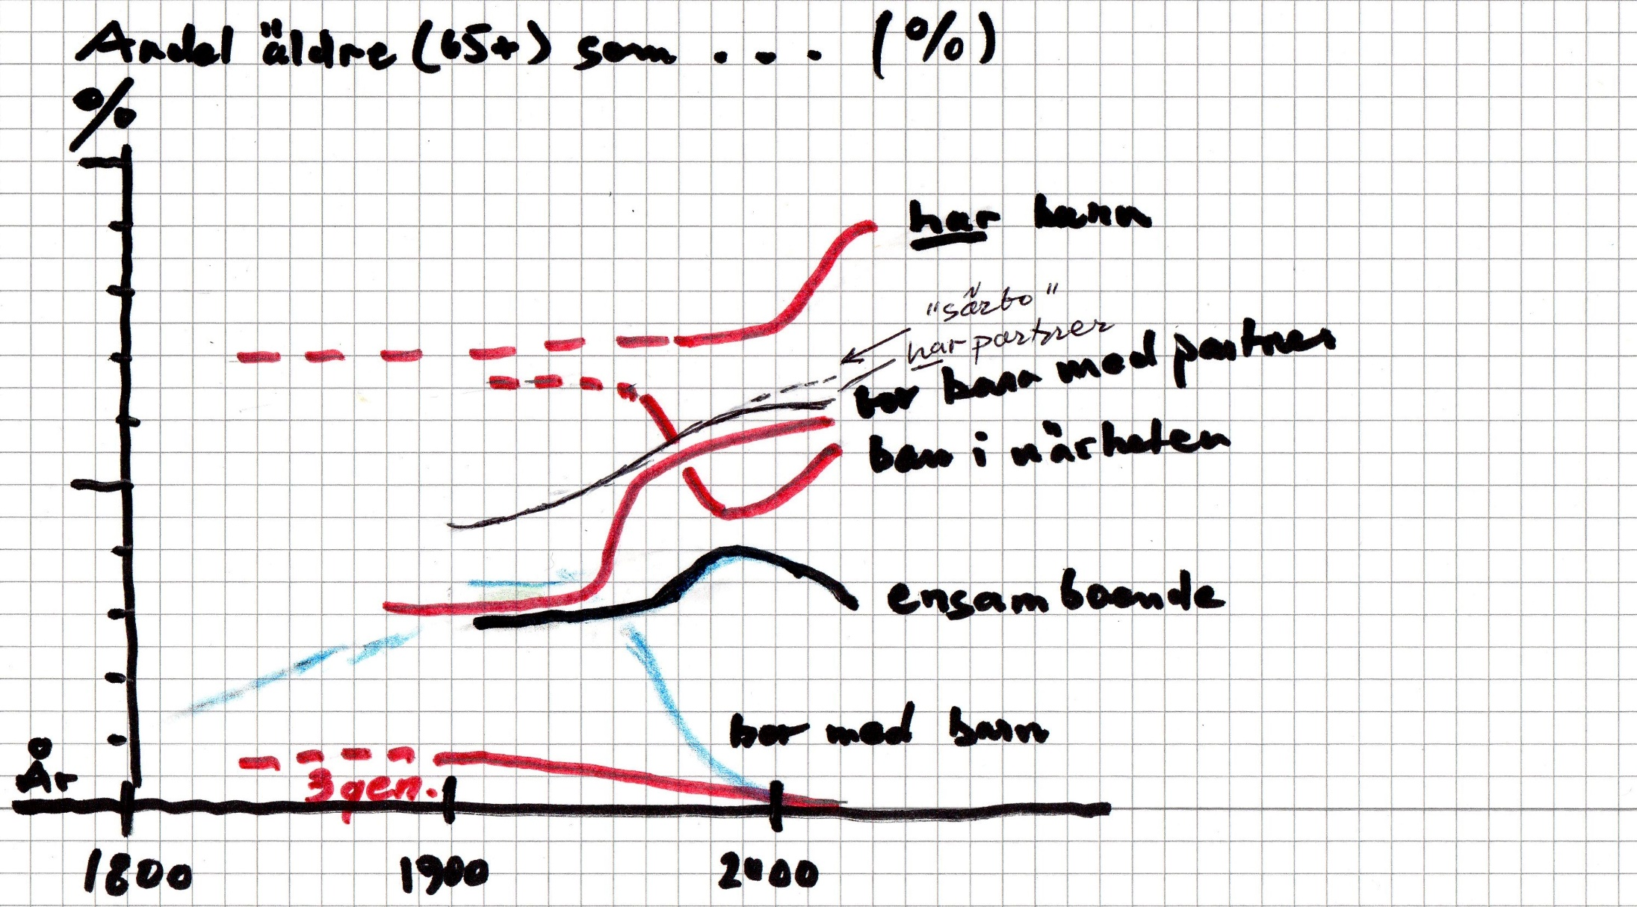

Slide 25
Varför ser familjer och hushåll ut så här och varför dessa variationer mellan olika länder och världsdelar? En ny förklaring är kyrkans inflytande, med förbud mot kusinäktenskap m.m. Det löste upp släktband, men skapade också oberoende, individualism, företagsamhet, rörlighet och tillit till främlingar, som sammantaget underlättade ekonomisk utveckling i dessa länder.
(Ref. till Jonathan Schulz m.fl. i The Economist 23/11 ’19)

Slide 26
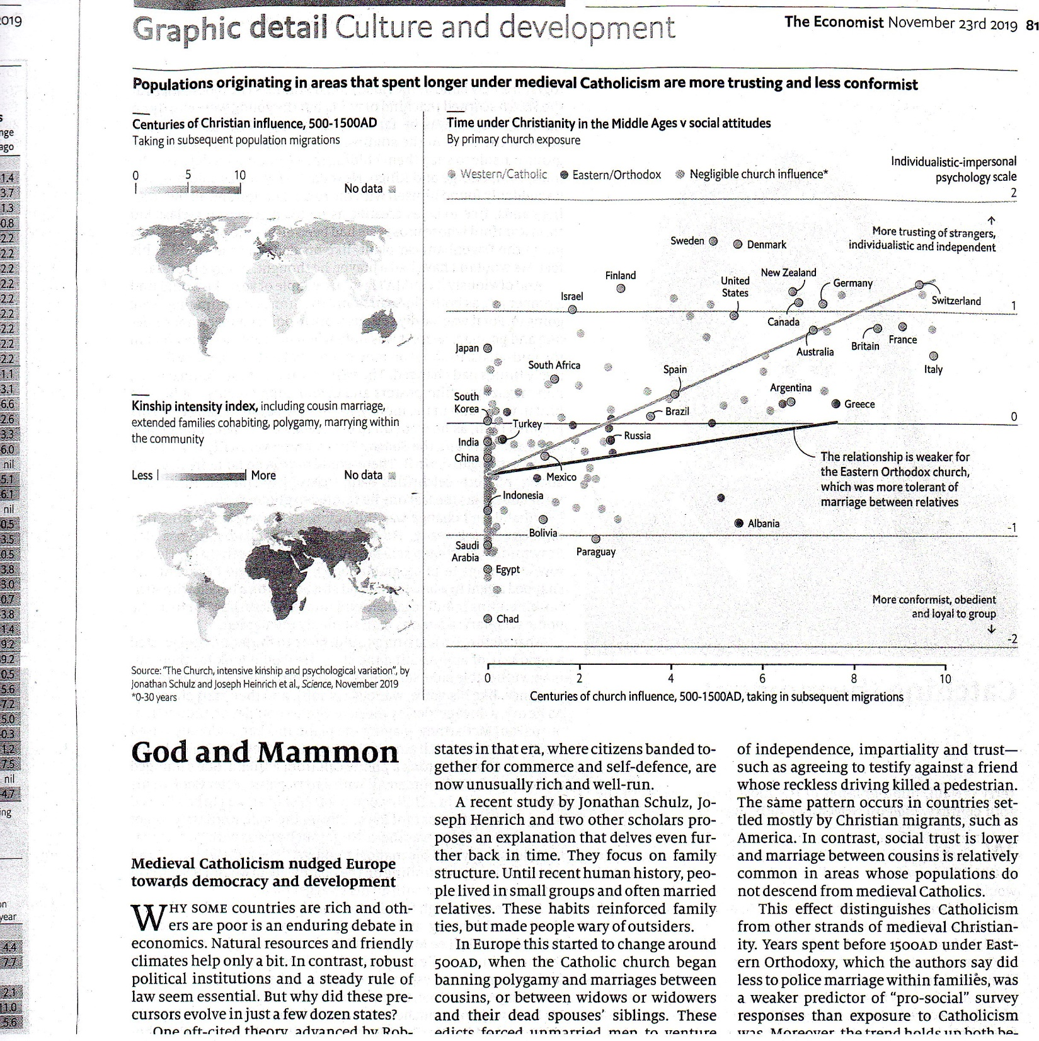

Slide 27
Mindre traditionella…

Slide 28
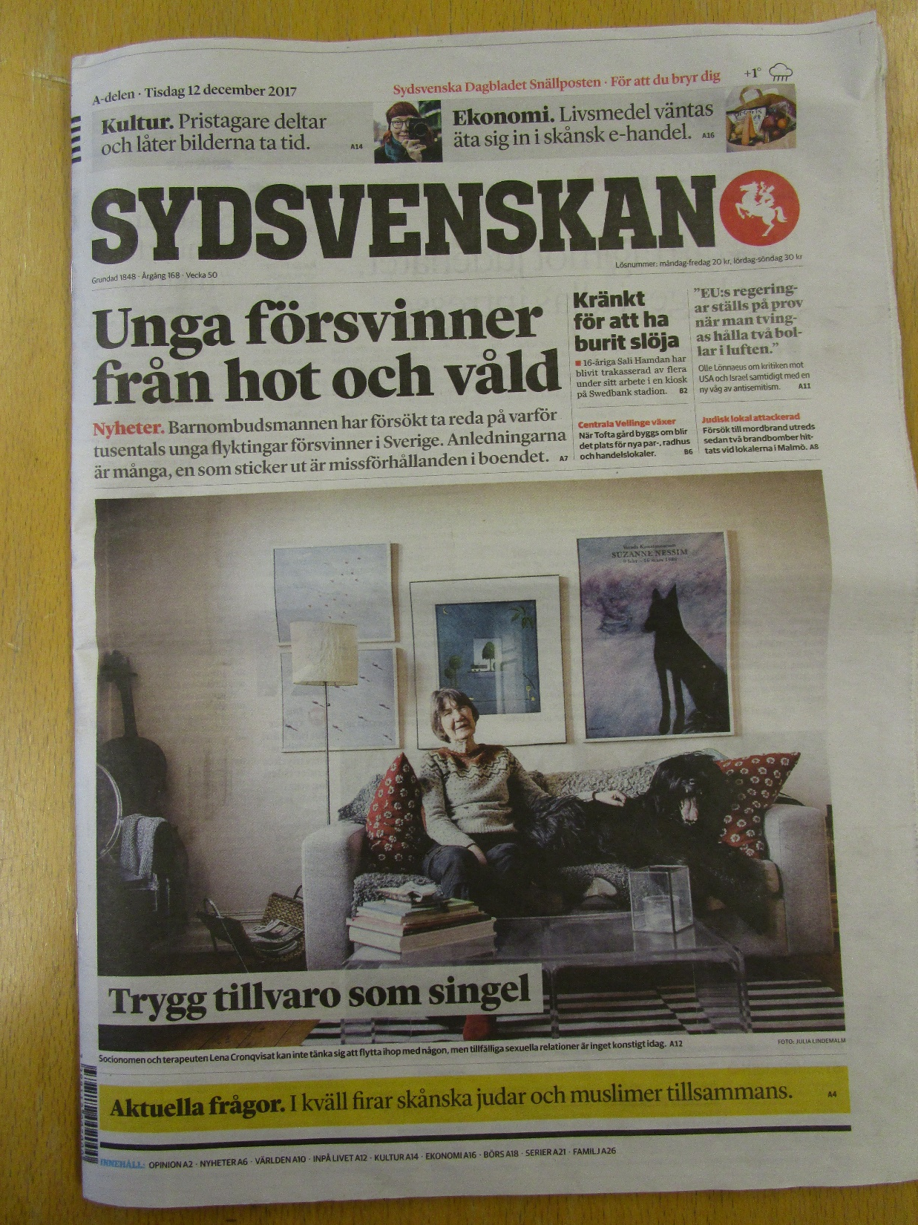

Slide 29
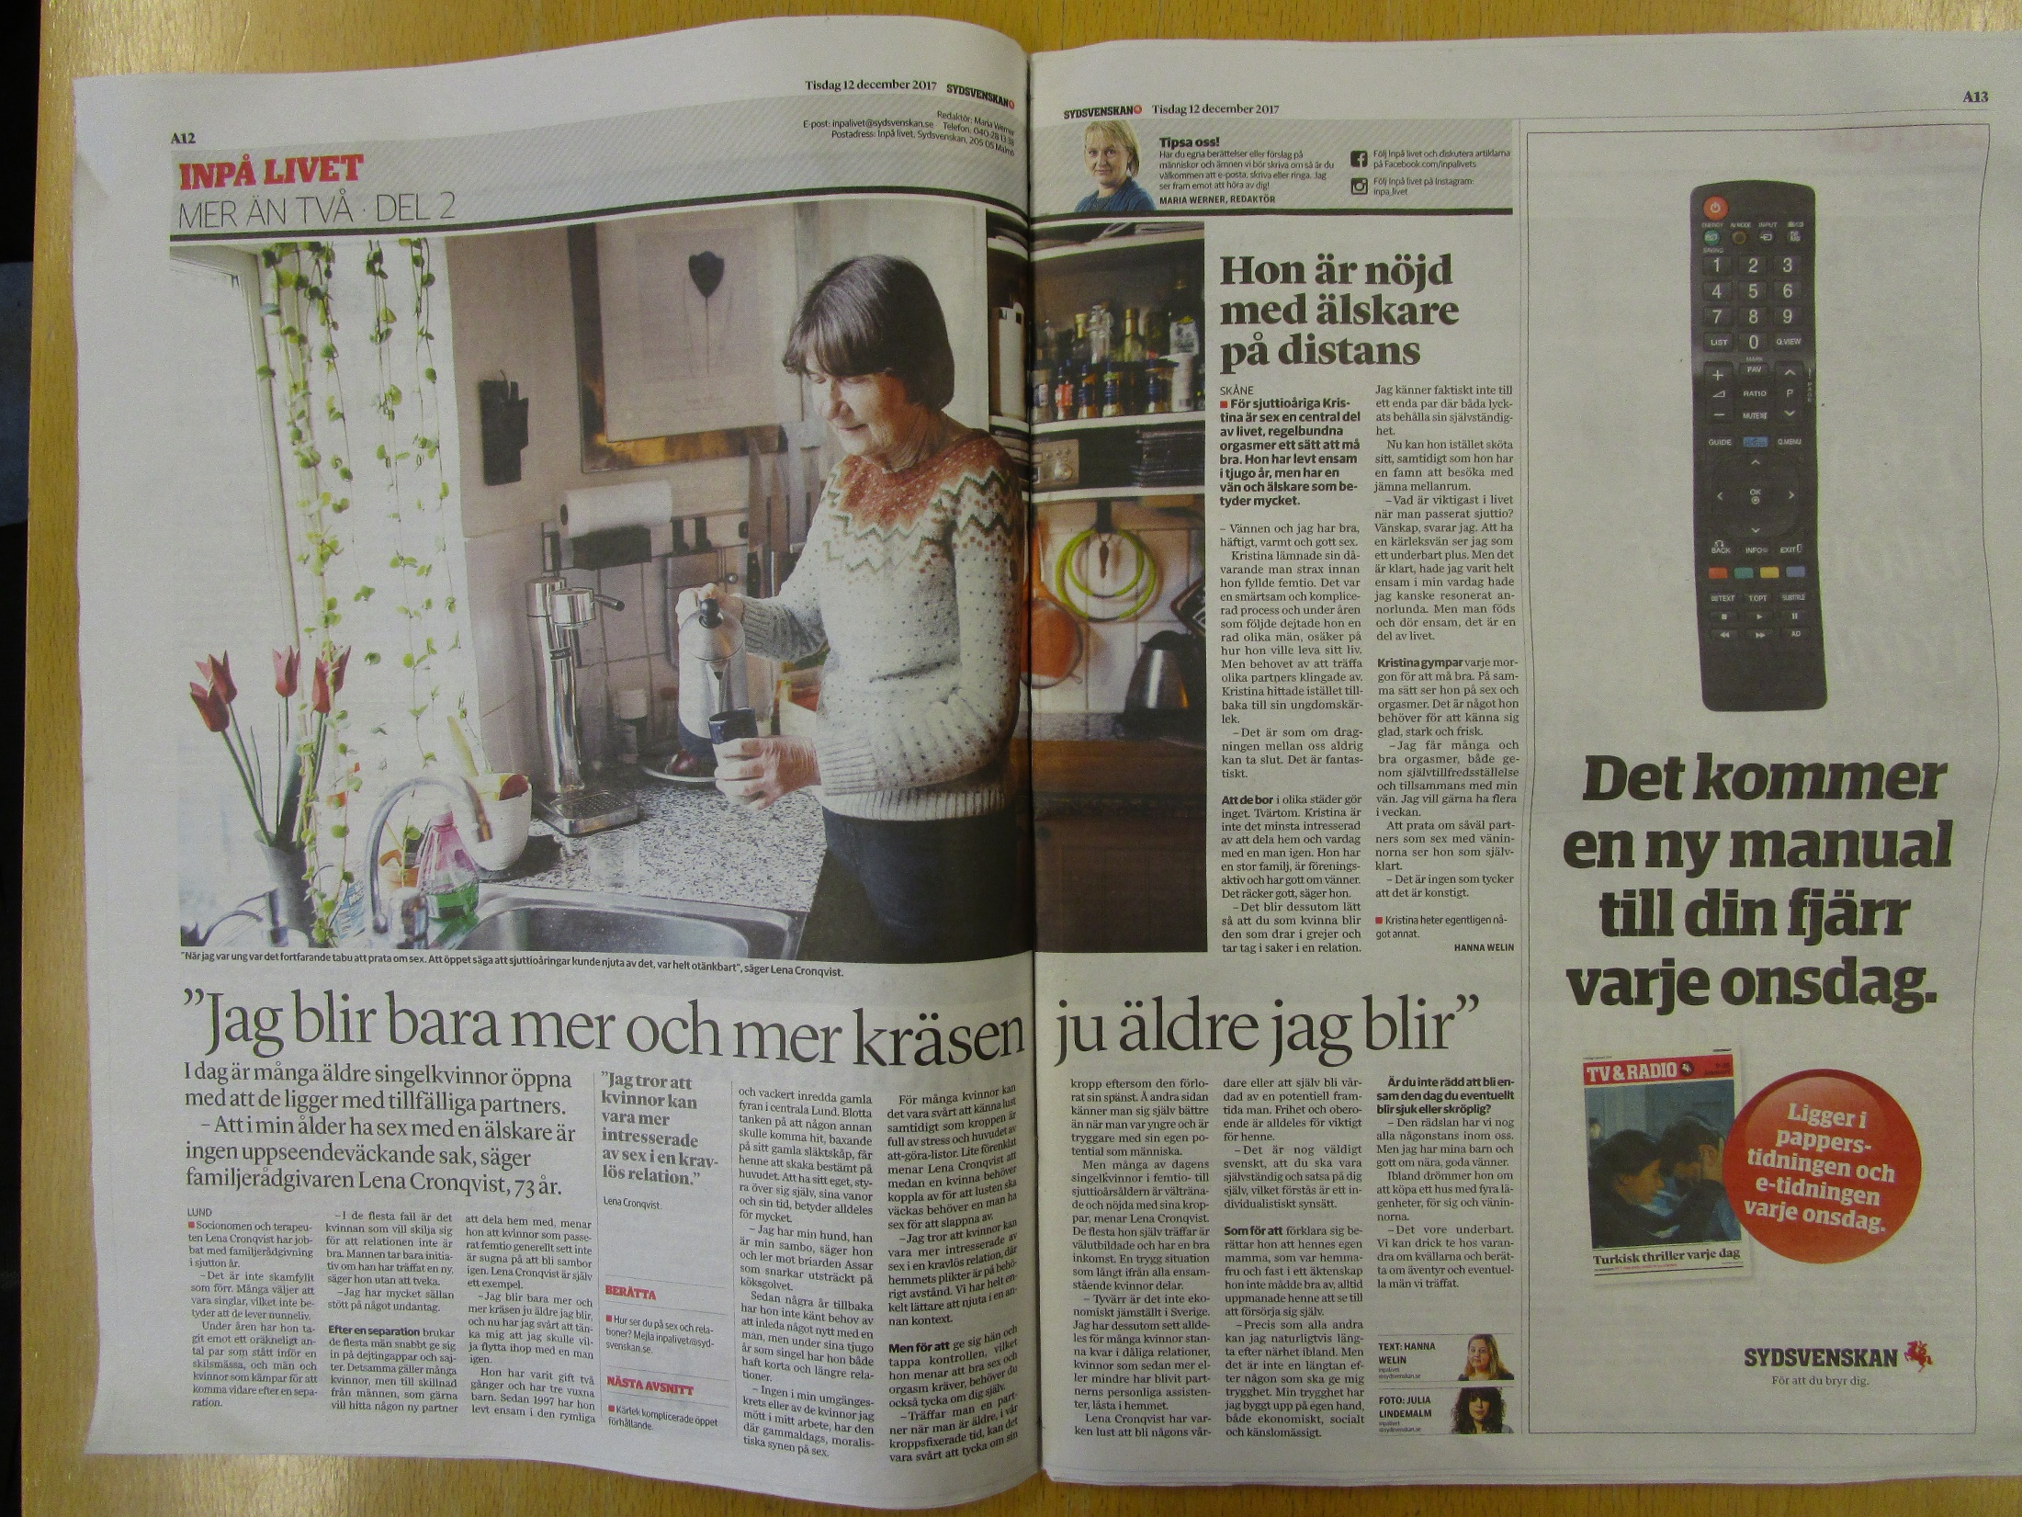

Slide 30
Bordsbön hos borgmästaren i Zürich tillika landsfogden i Greifensee, H.C. Bodmer, med sin andra fru Anna Gossweiler (omgift änka) och deras sammanlagt 15 barn (1643, attr. Johann Jacob Sulzer, Zürichs Konstmuseum).
Den kände kyrkoherde Gustaf Hjortberg med fru Anna Helena, lemur och 15 barn, åtta överlevde barndomen (c. 1772 Joseph Dürchs, i Släps kyrka).
Exempel från tidningarnas Familjesida, deras mest lästa…

Slide 31
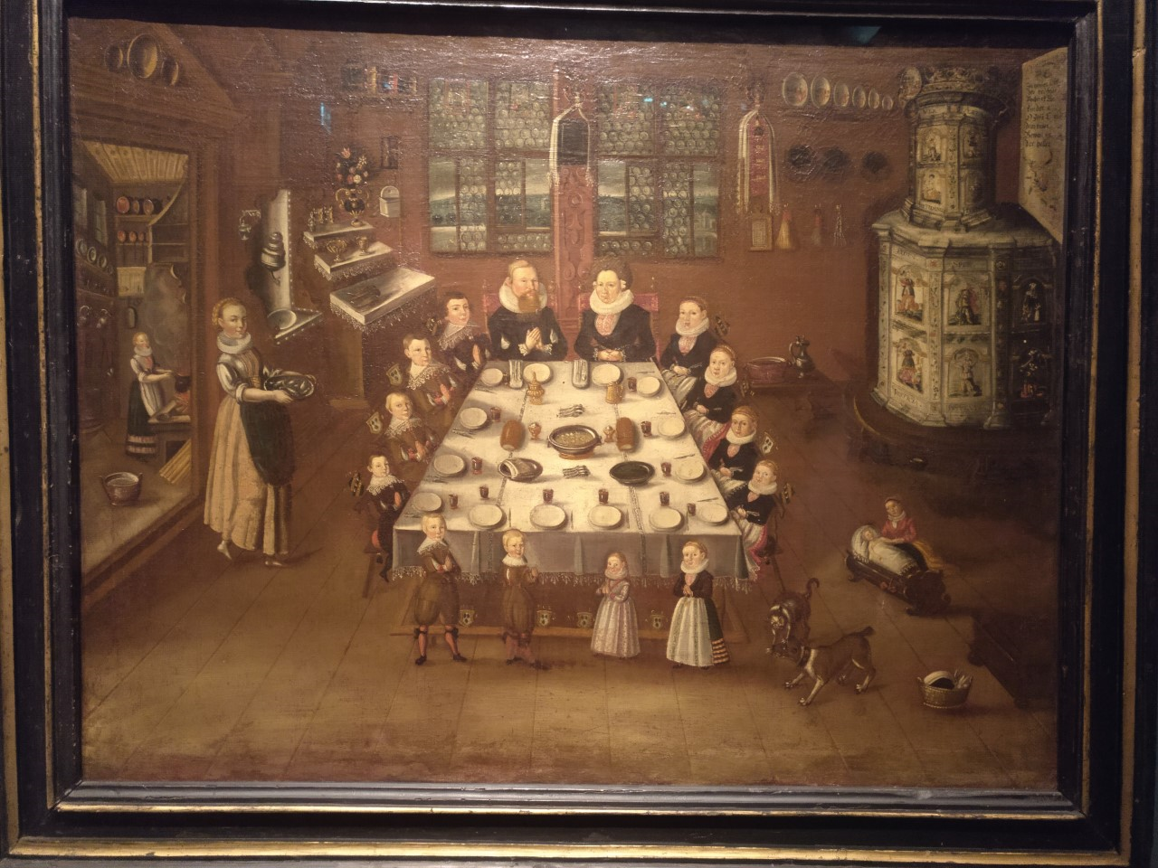

Slide 32
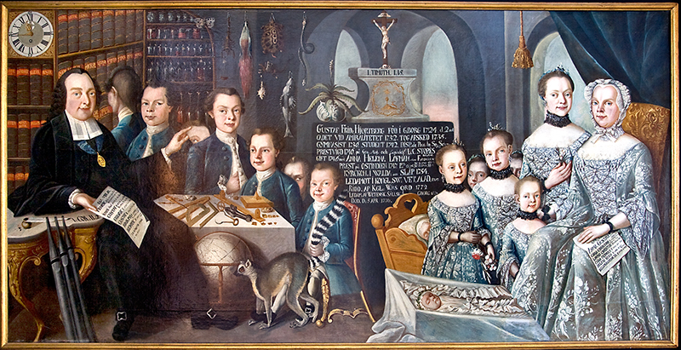

Slide 33
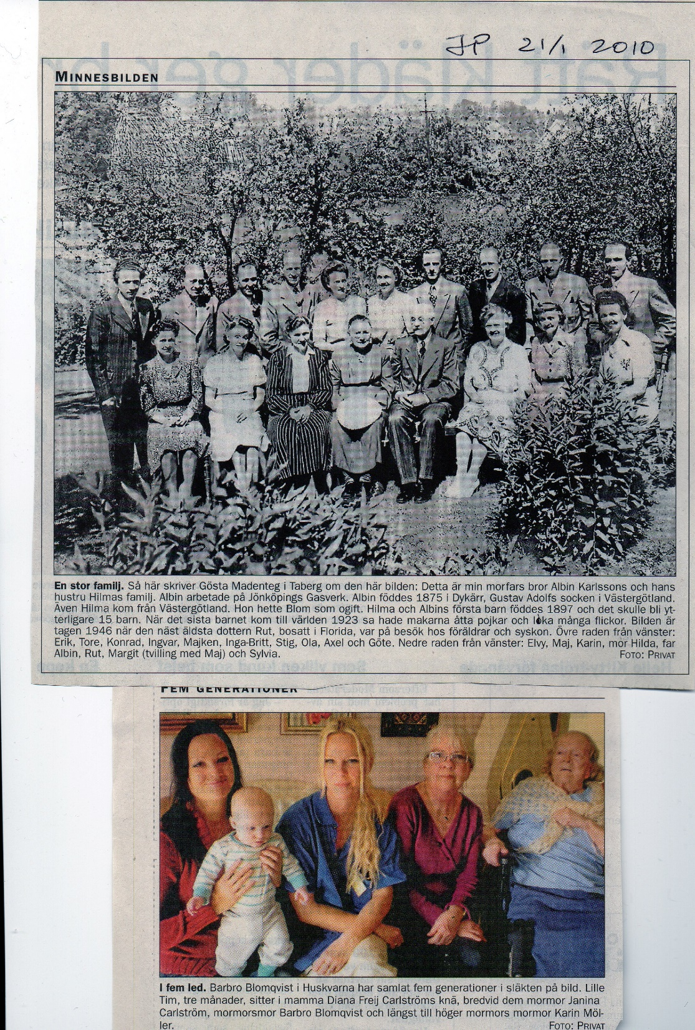

Slide 34
Människor lever allt längre, alla generationer. Det får konsekvenser. Mamma, 105, tar tåget för att hälsa på sonen, 80. Båda tycker om salt och fett…

Slide 35
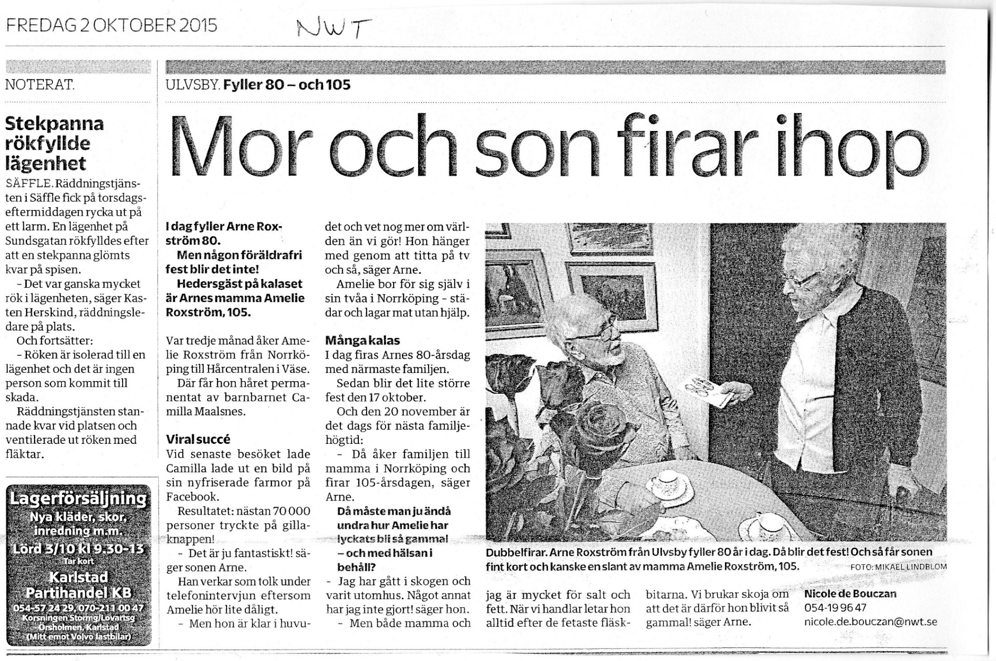

Slide 36
Fam. Radford, 21 barn, det 22a på väg 2019.
Lille Sergio med alla åtta gammelfar/morföräldrarna
(El Pais 7 nov. 2019).
Sju generationer av familjen Pagel
(Life, April 1989)

Slide 37
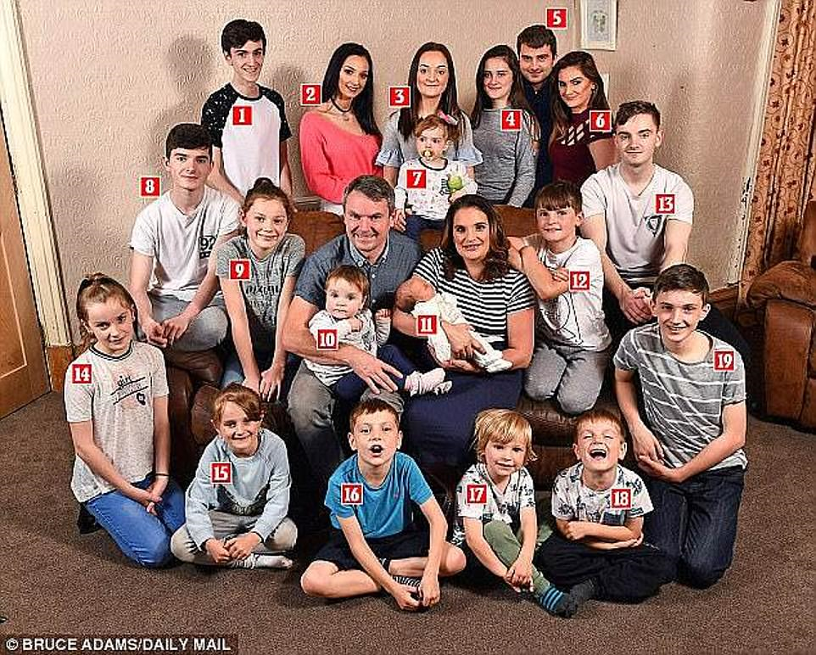

Slide 38
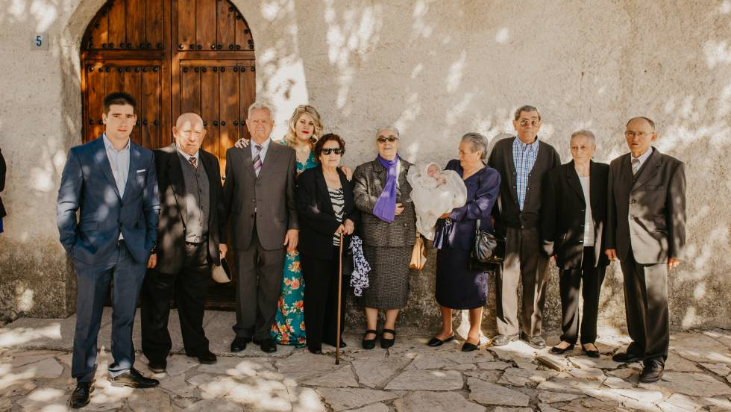

Slide 39
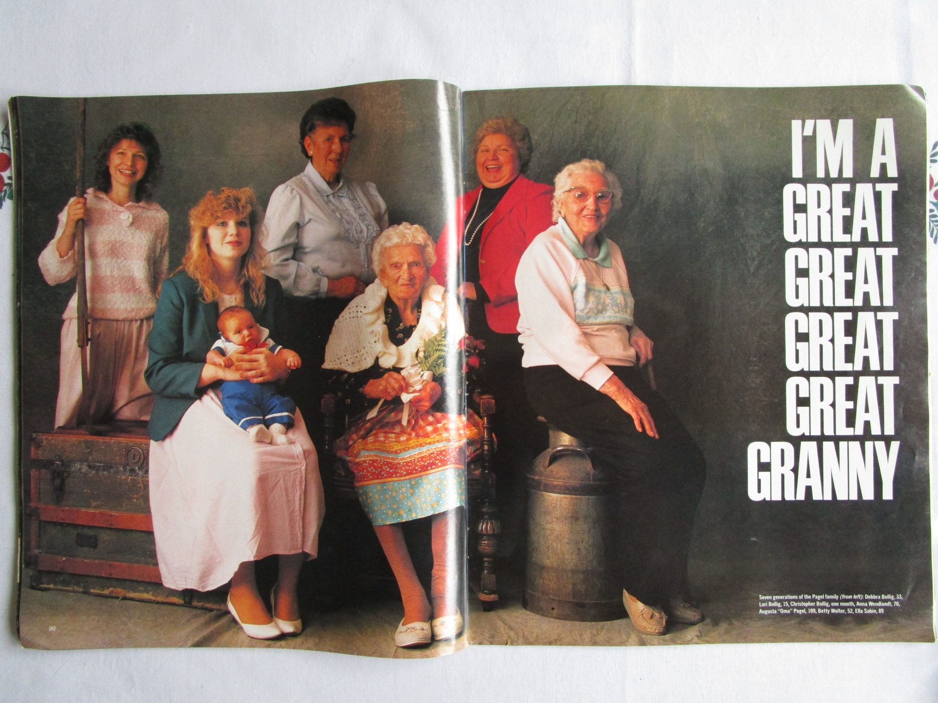

Slide 40
Döden allestädes närvarande i alla samhällsklasser, särskilt för de små barnen och ibland även för modern.
Barn förlorade föräldrar, föräldrar förlorade barn…
Succéförfattarinnan Emilie Flygare-Carlén som följde föräldrarna, 13 syskon, sina tre män och sina fem barn till graven…
Tabellverket (1749) blev SCB, som har koll.

Slide 41


Slide 42
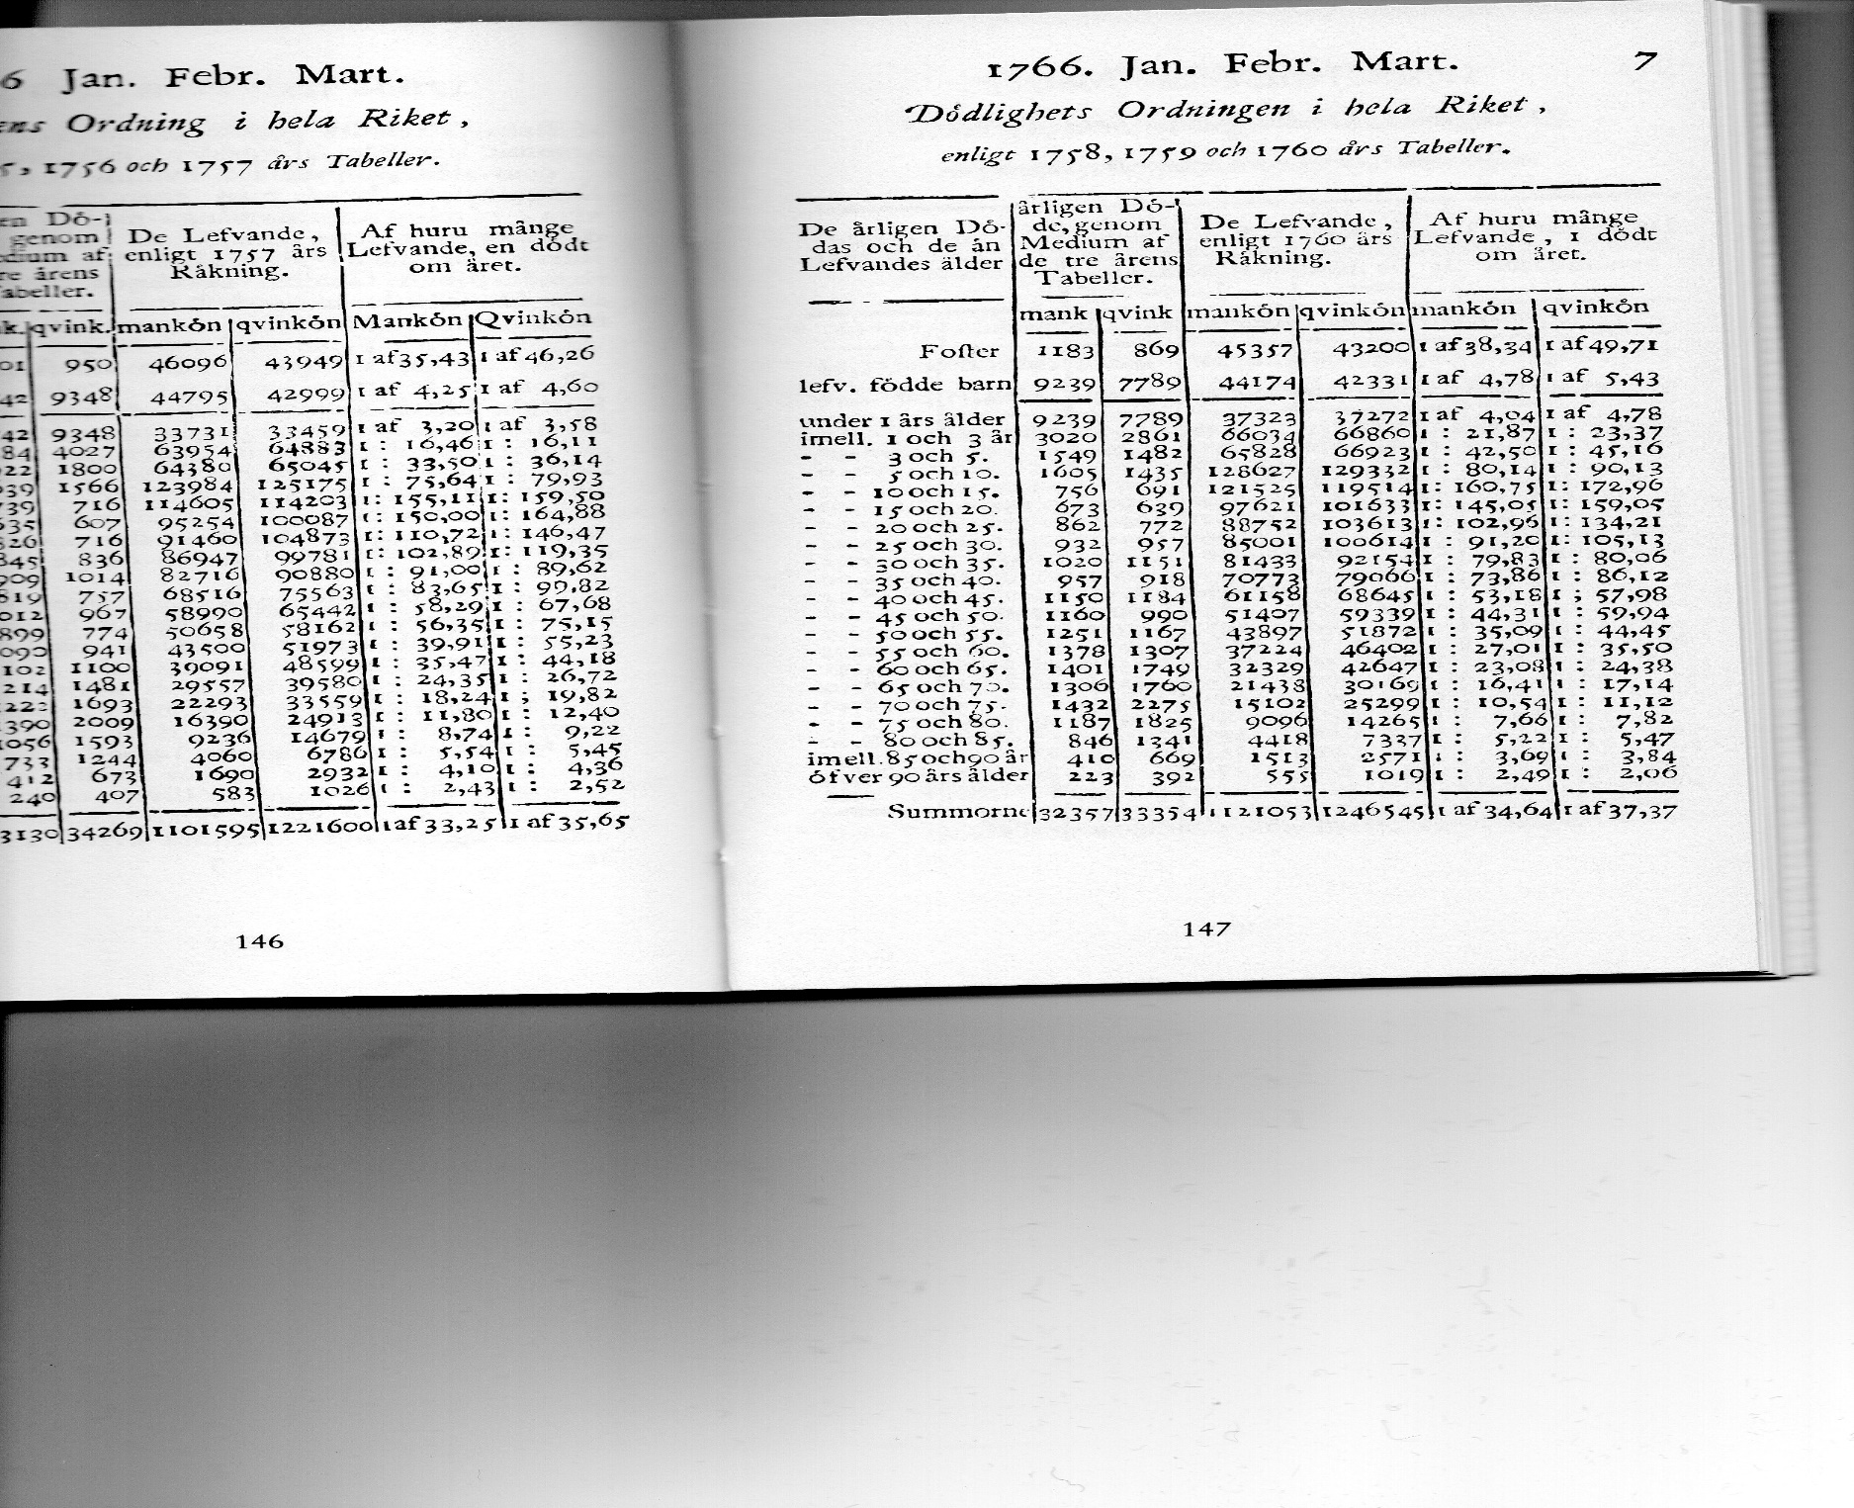

Slide 43
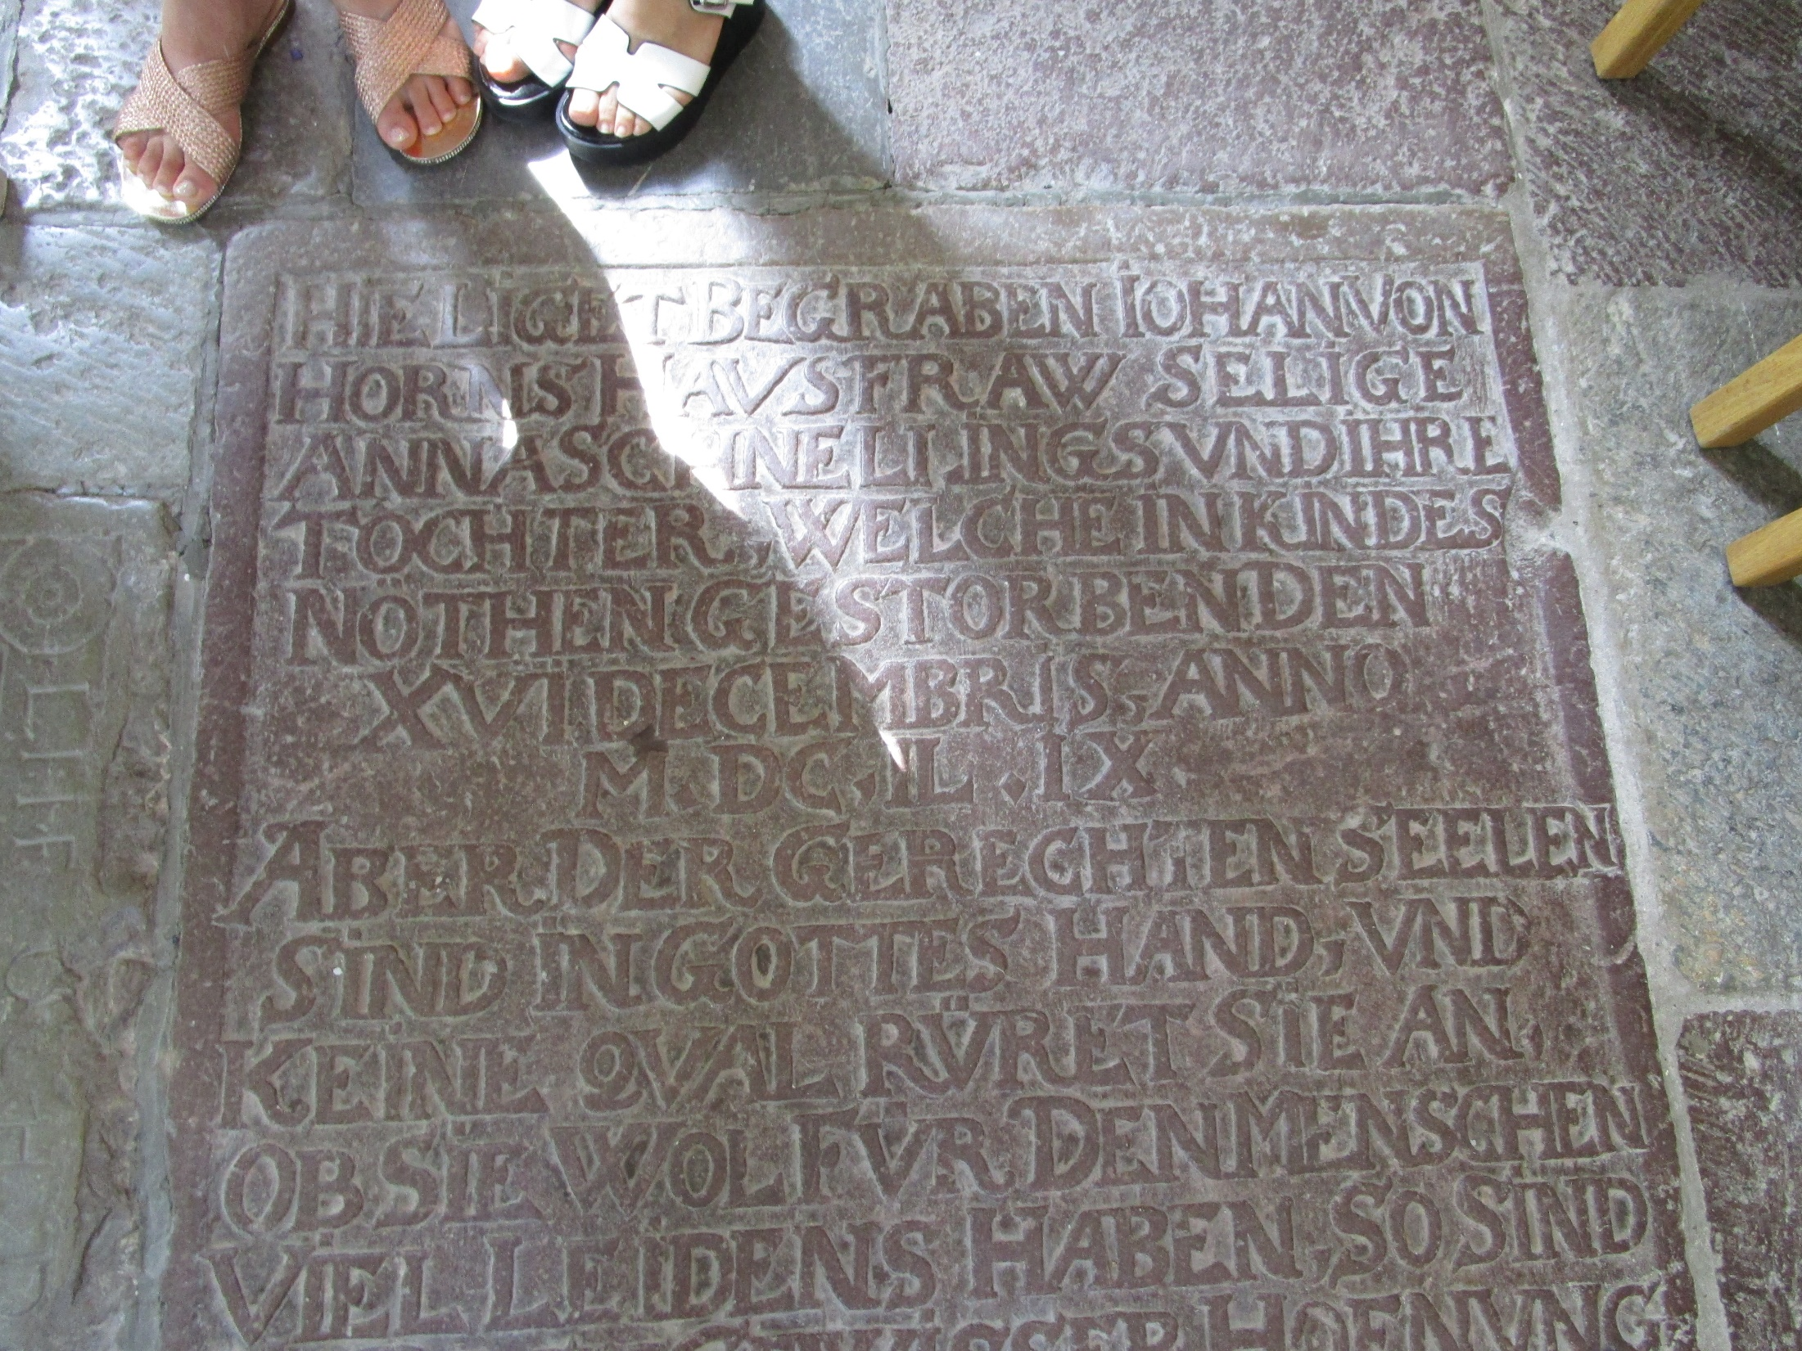

Slide 44
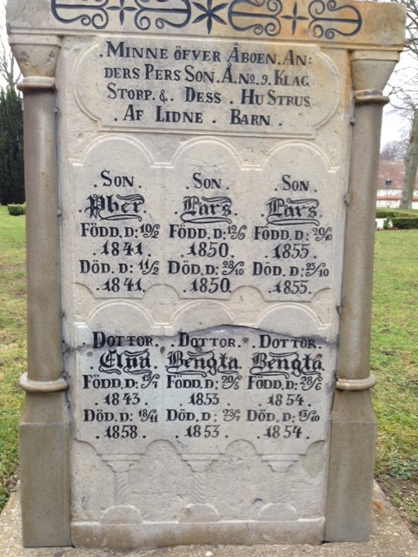

Slide 45
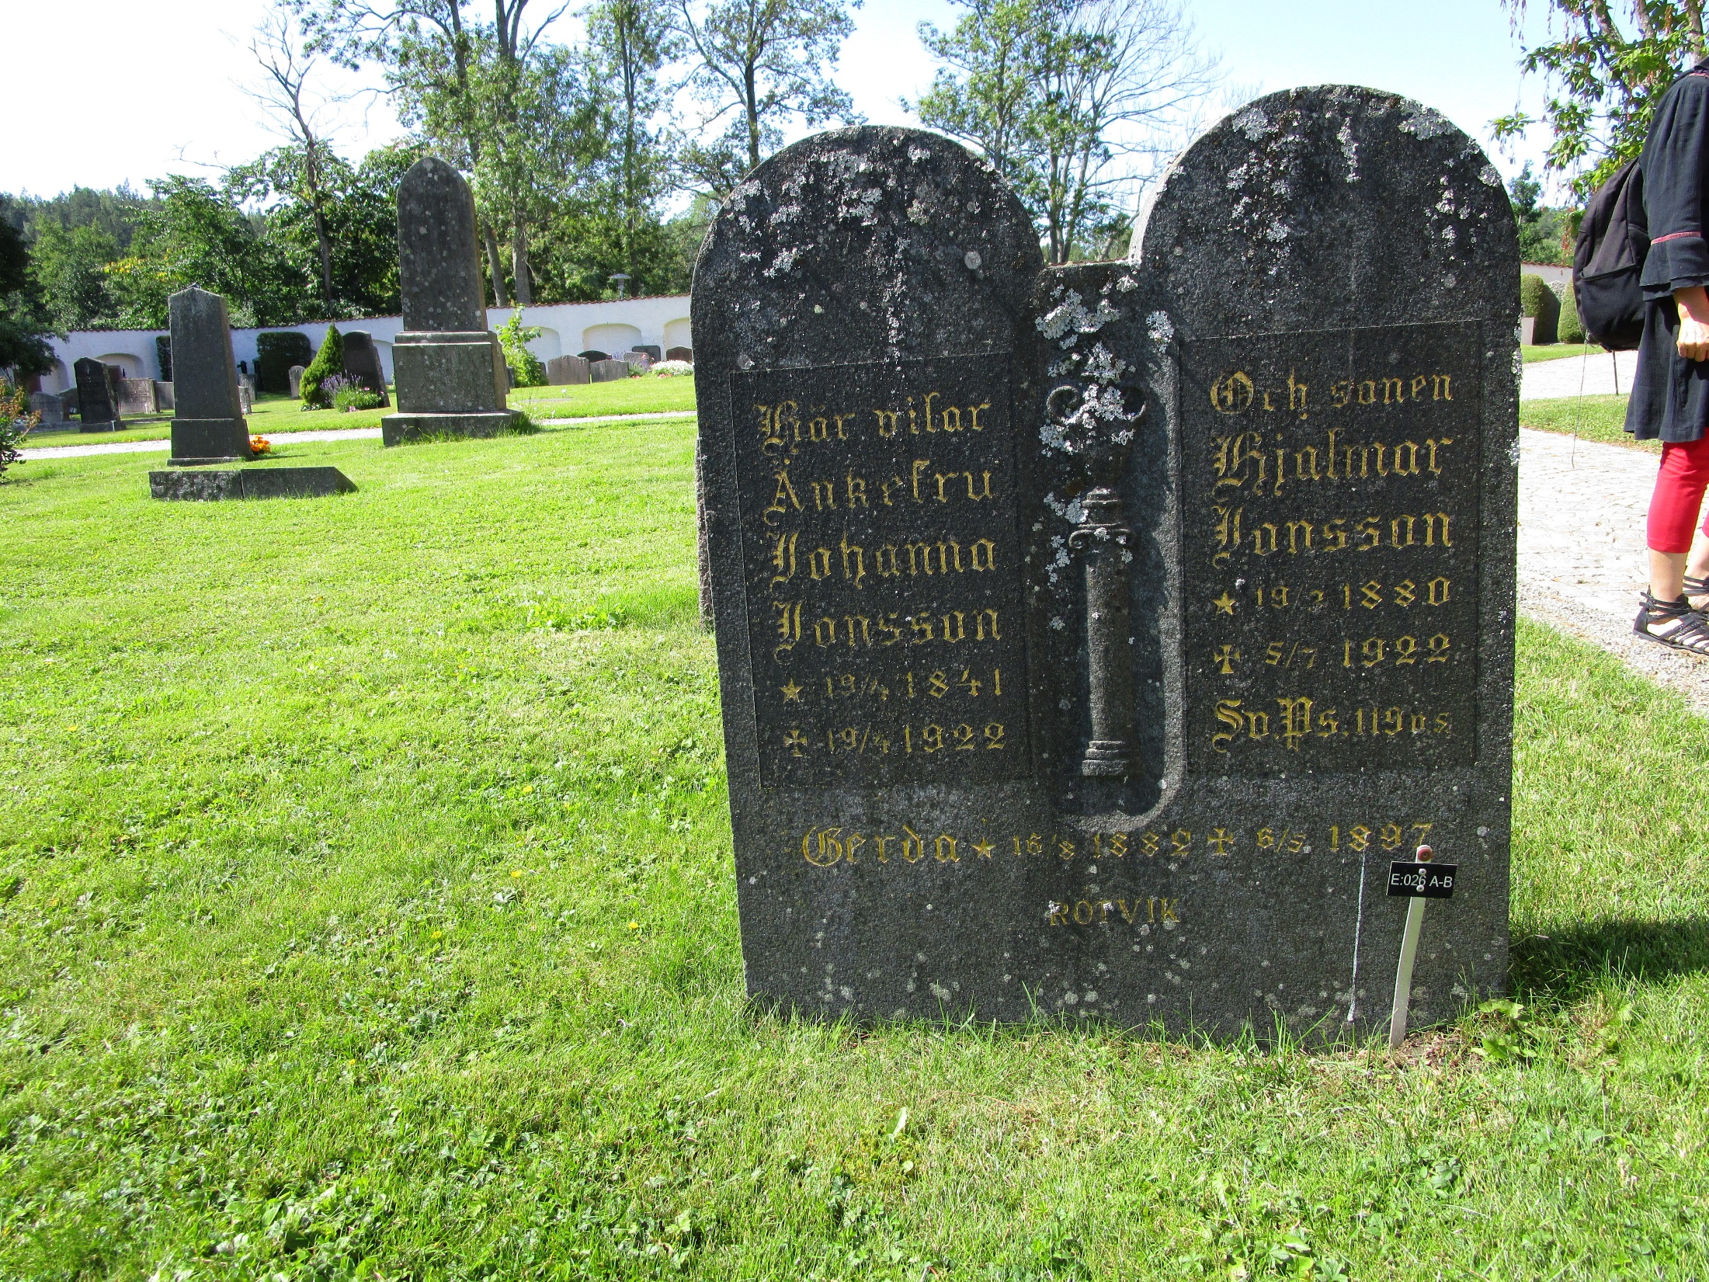

Slide 46
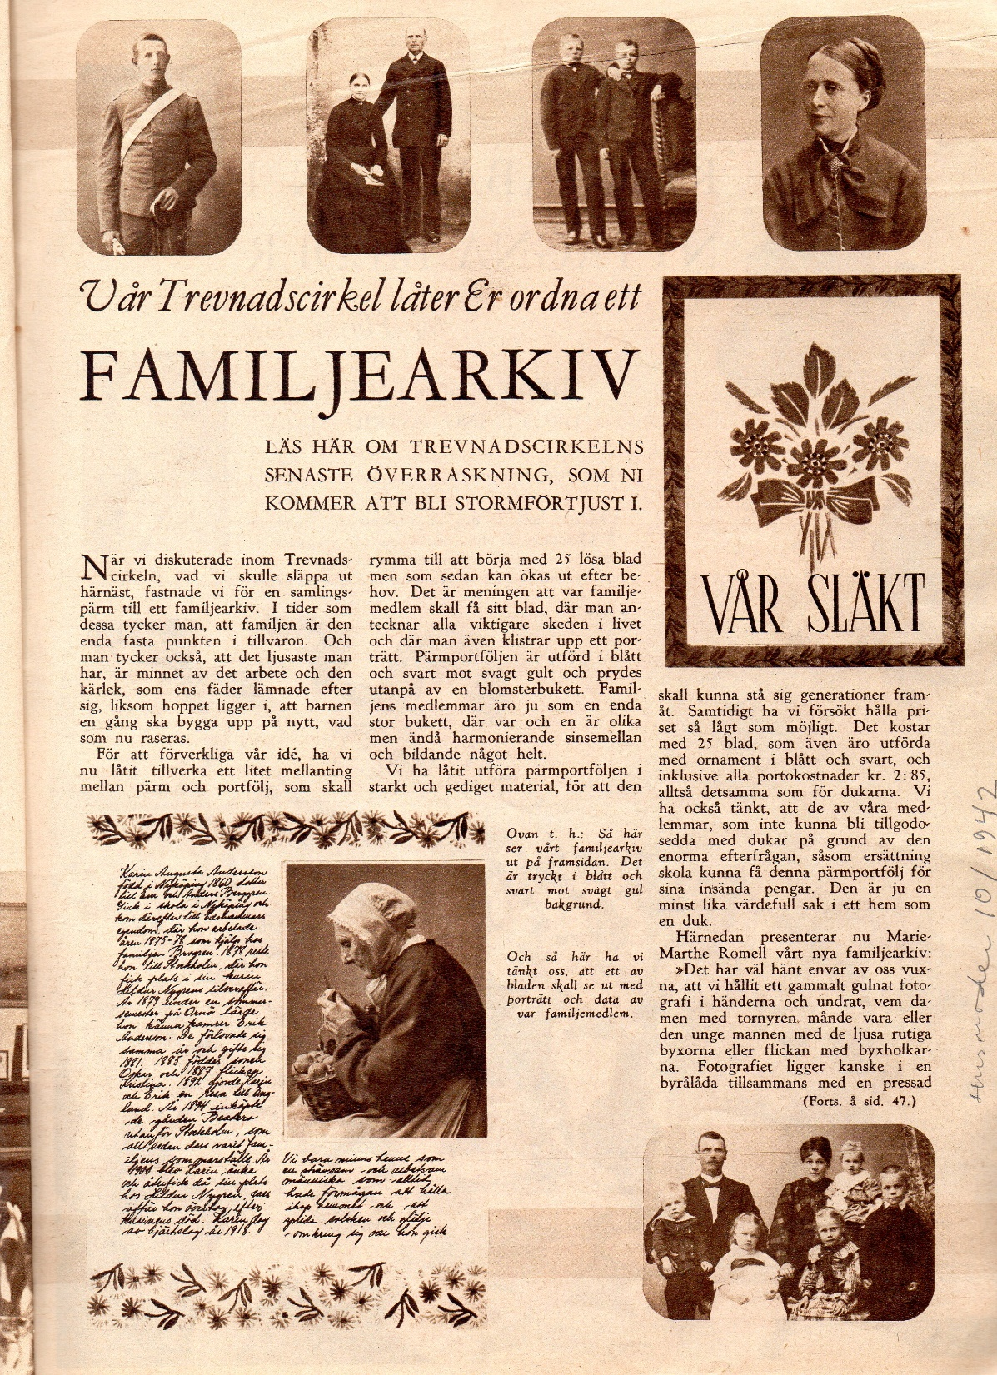

Slide 50
Allt fler gifter sig/bildar familj och håller ihop allt längre. Allt fler firar guldbröllop. År 1975 kunde 8 000 par fira guldbröllop, år 2016 var de 22 000. Totalt ökade antalet äktenskap som varat 50 år eller mer, från 46 000 till 181 000 mellan 1975 och 2016.
I början av 1900-talet kunde de flesta inte ens fira silverbröllop…

Slide 51
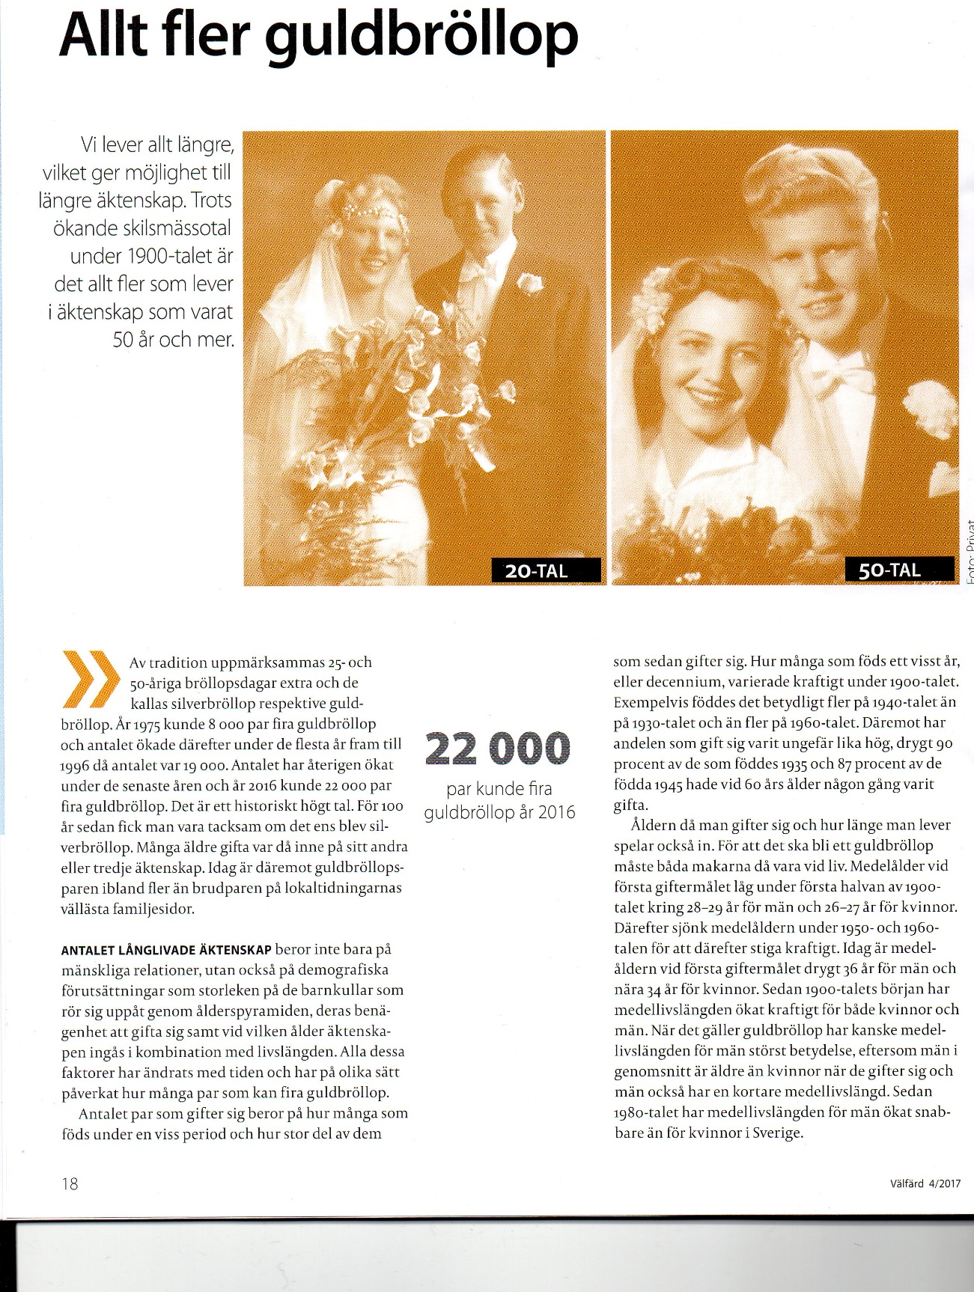

Slide 52
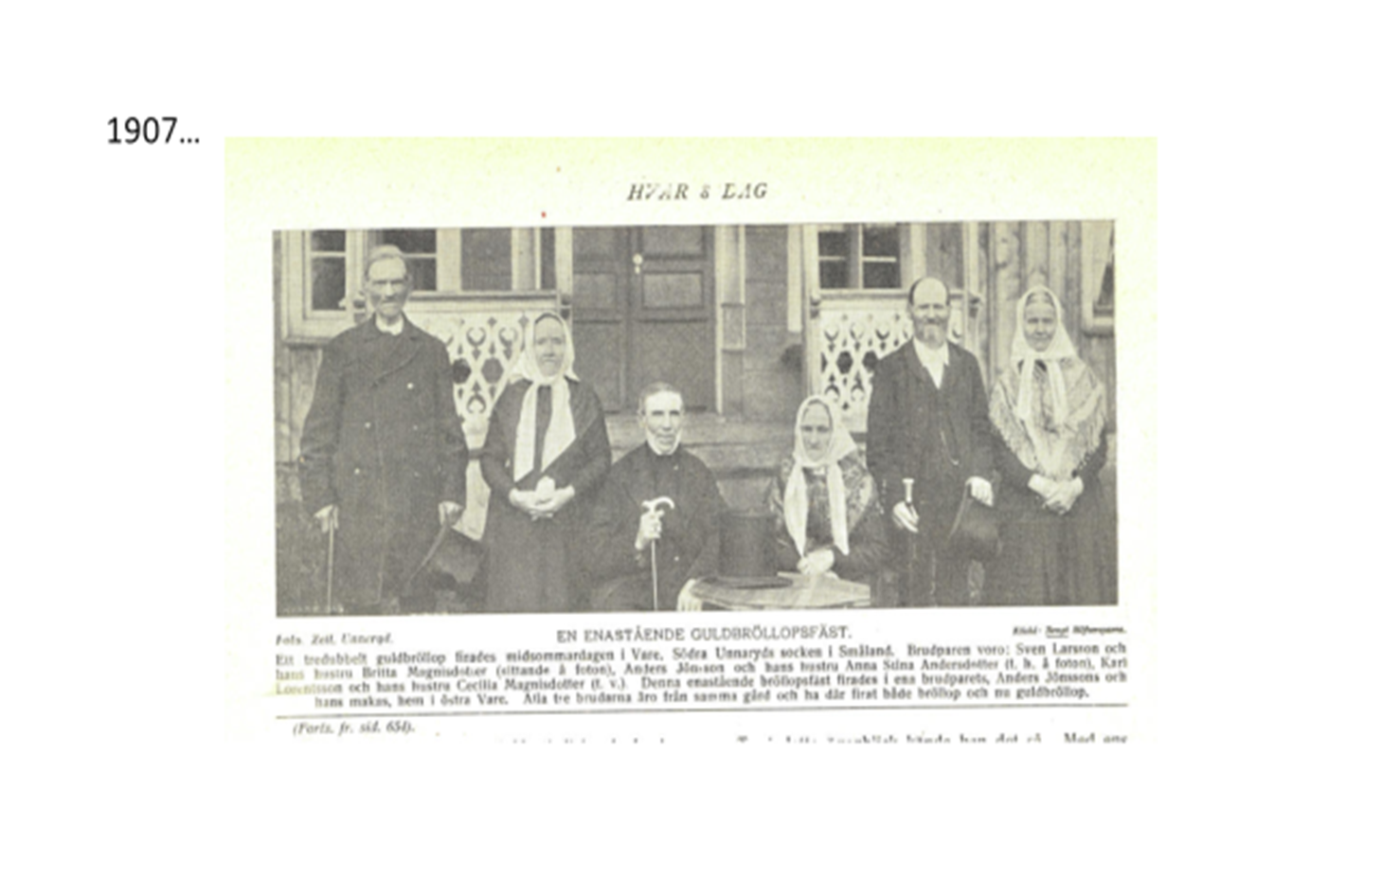

Slide 54
Äldre lever alltmer som andra.
Och några är yrkesförbrytare, som den här lilla rara mormodern i Malaga, 76, tagen på bar gärning som inbrottstjuv… (El Pais 20 okt. 2019).

Slide 55
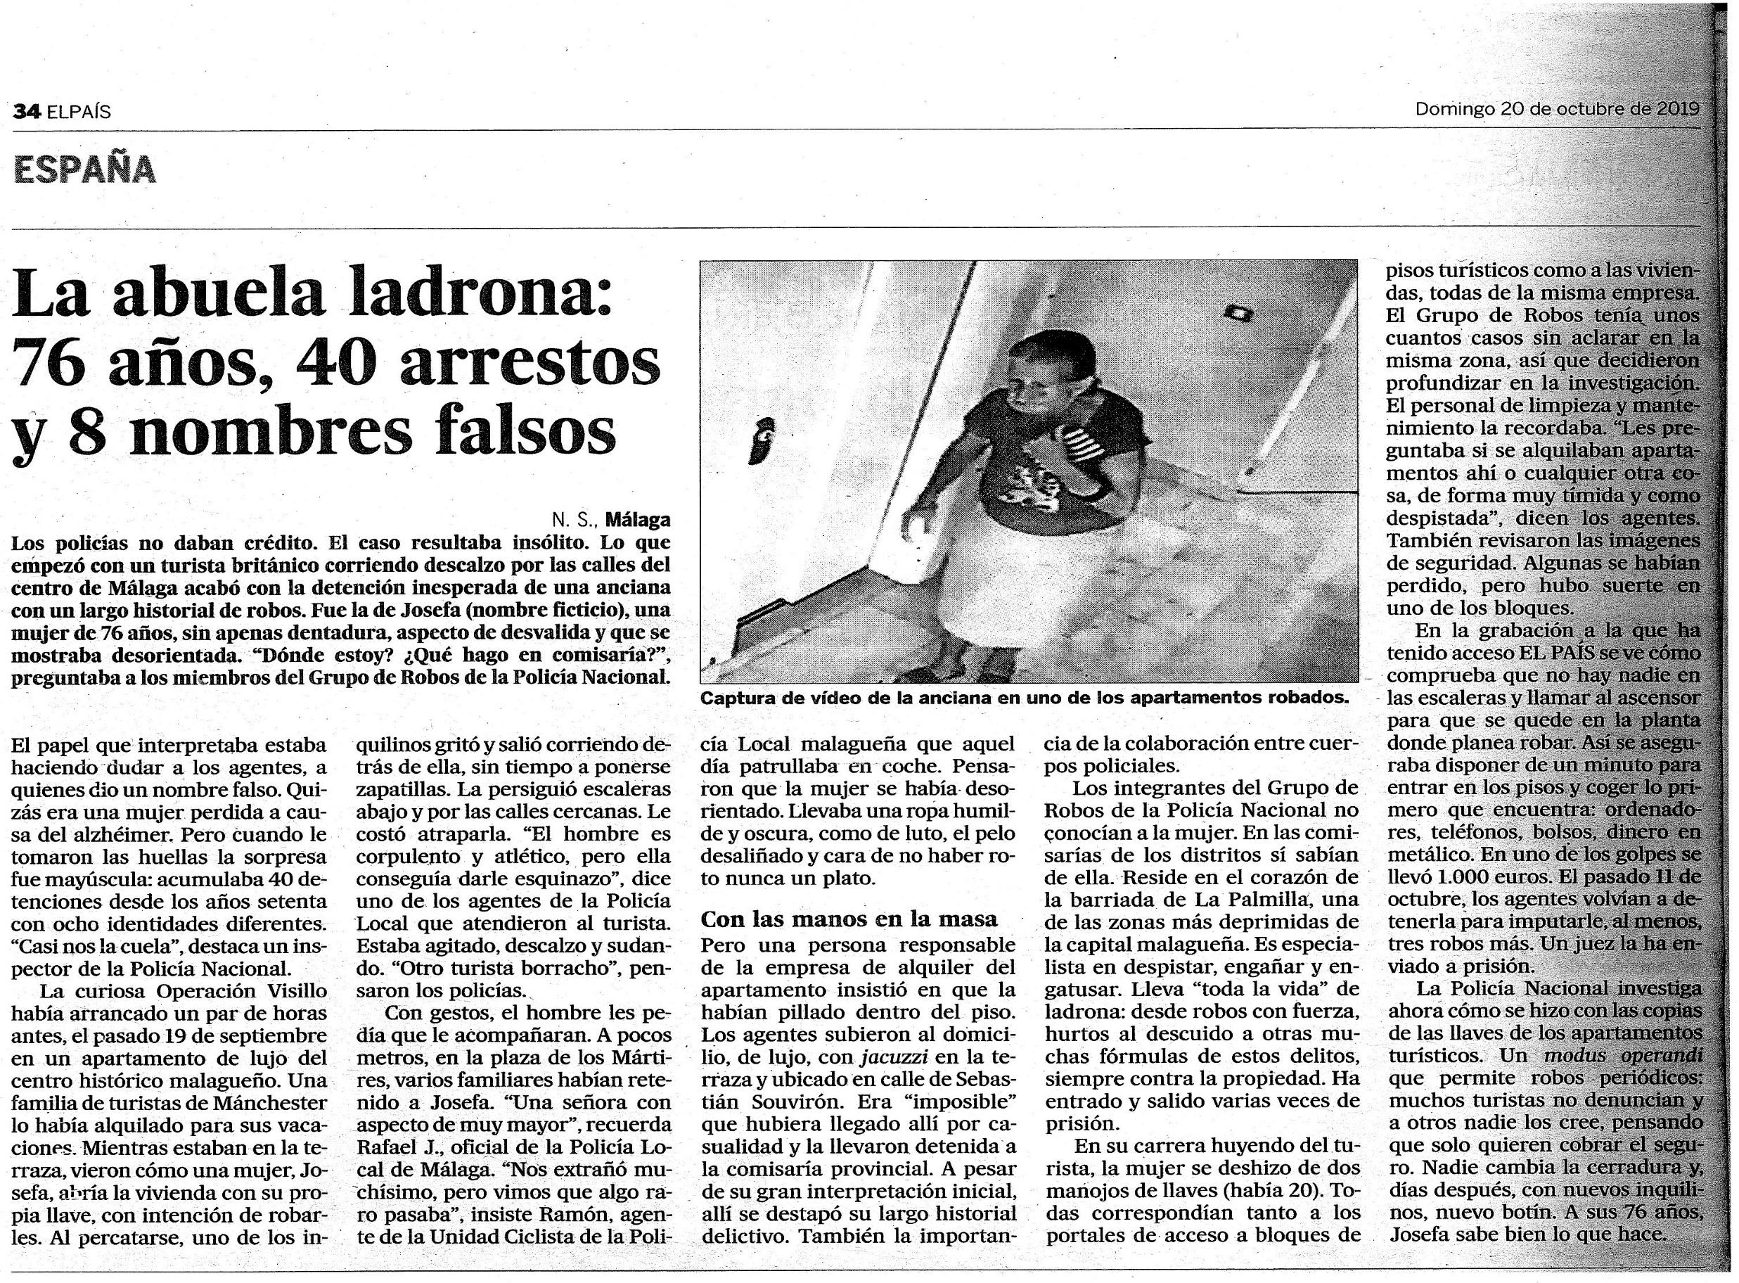

Slide 56
Äktenskapen varar allt längre och därmed blir omsorgsgivarna allt äldre, barnen liksom partnern. Lika många män och kvinnor som vårdar sin partner i tvåsamhet i Sverige, men även i Spanien, England och USA.
Att förlora partnern är en påfrestning.
Män som vårdar får mer uppmärksamhet…
Ibland klarar man sig med inbördes hjälp.

Slide 57
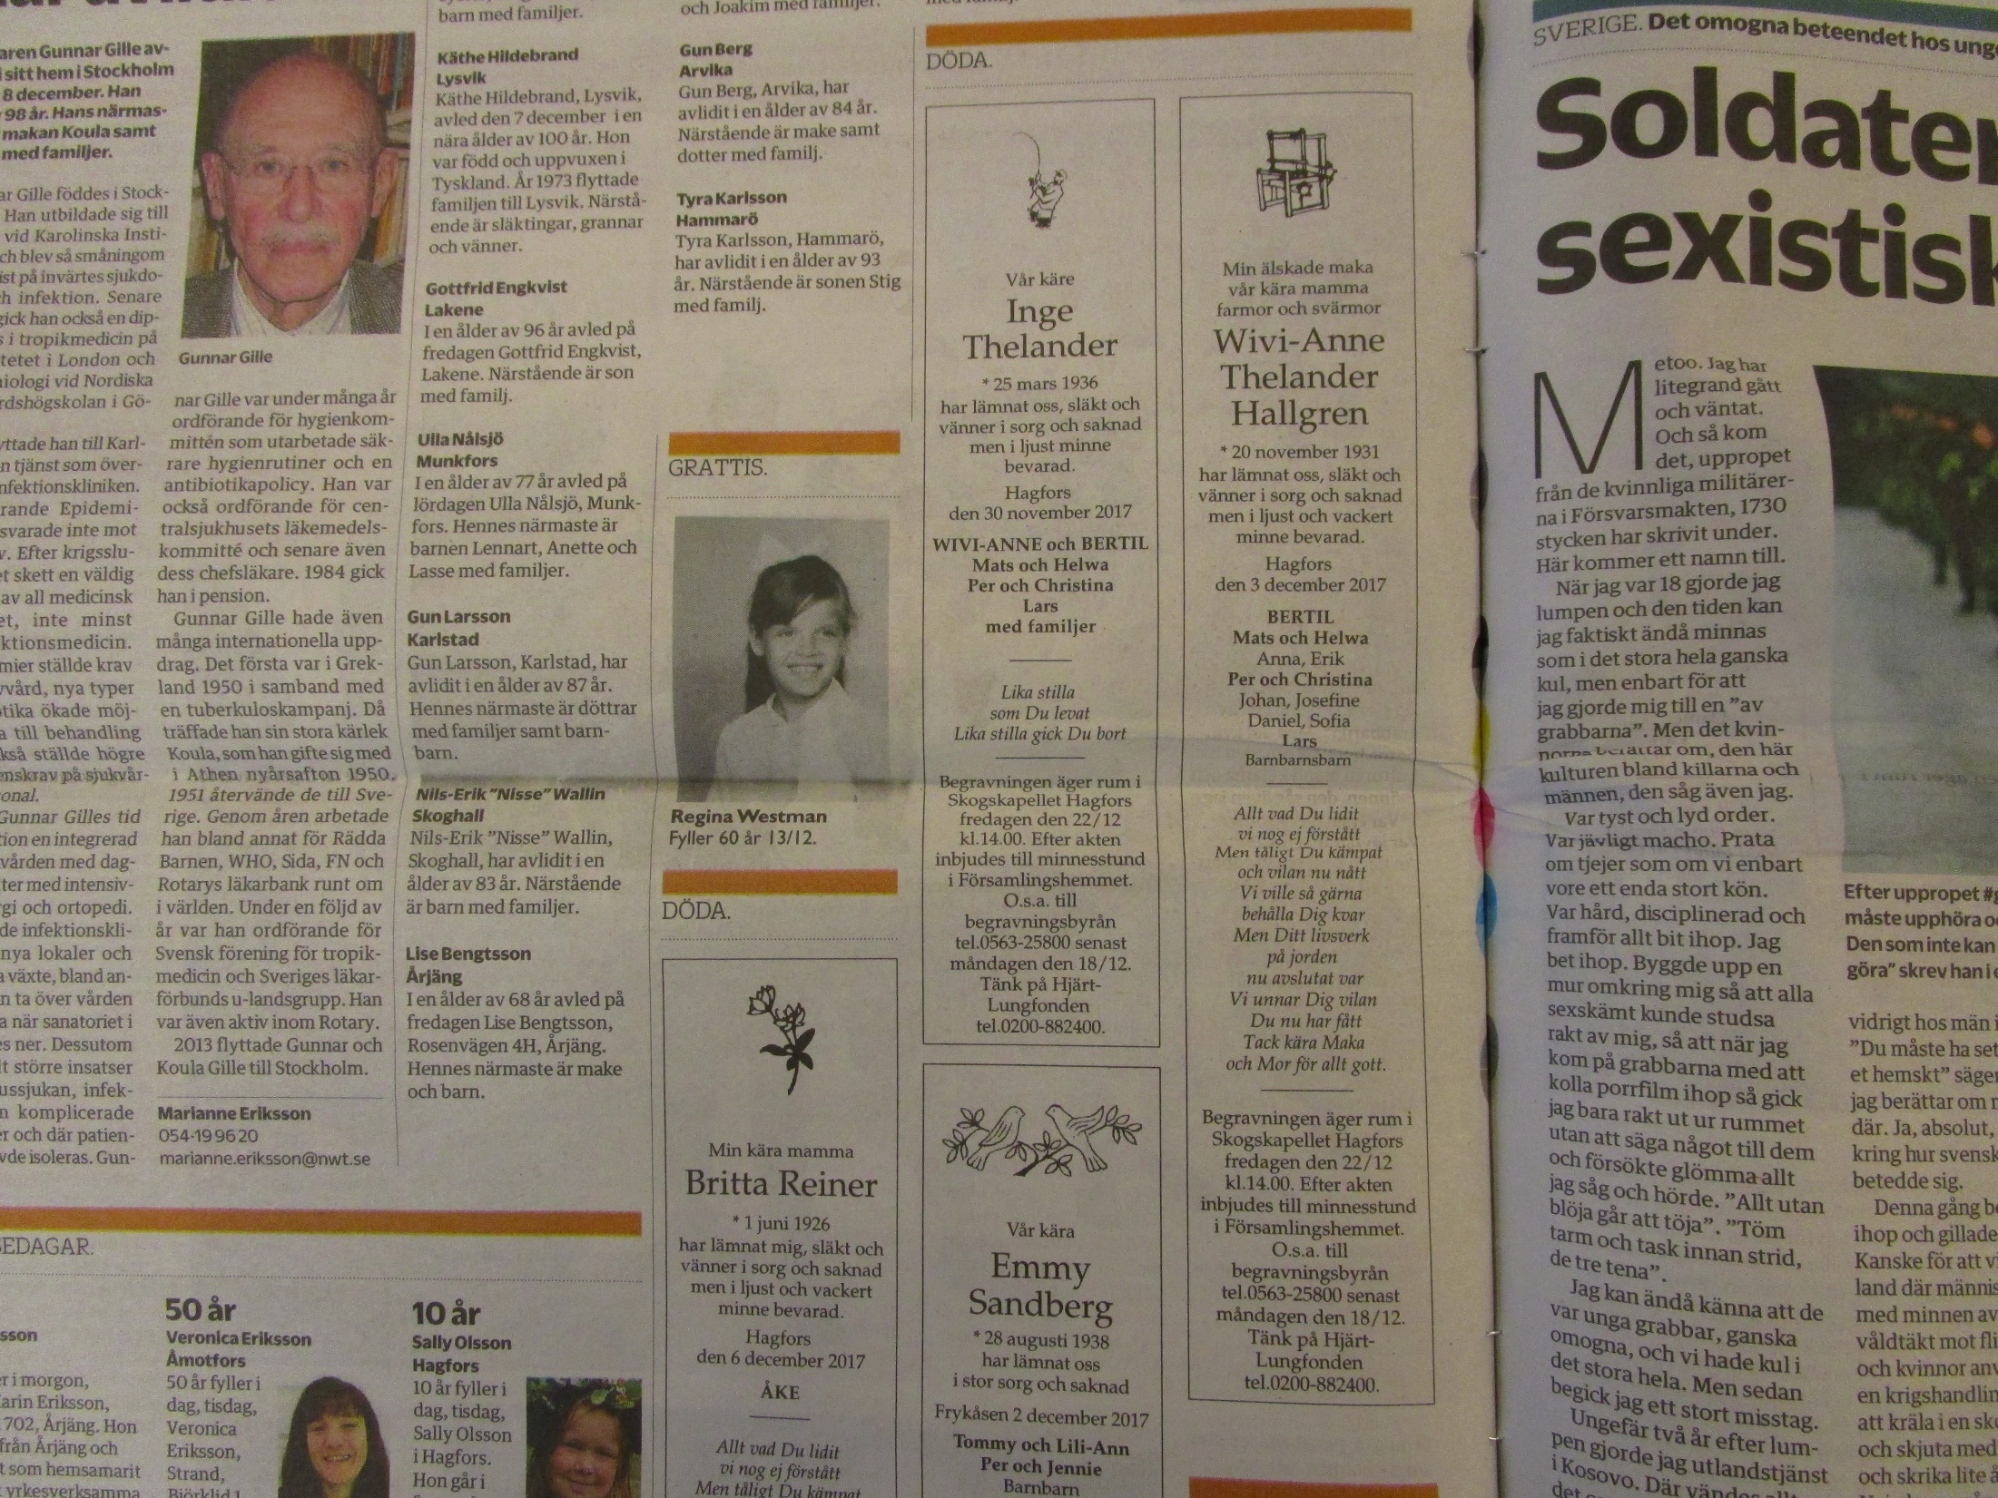

Slide 58
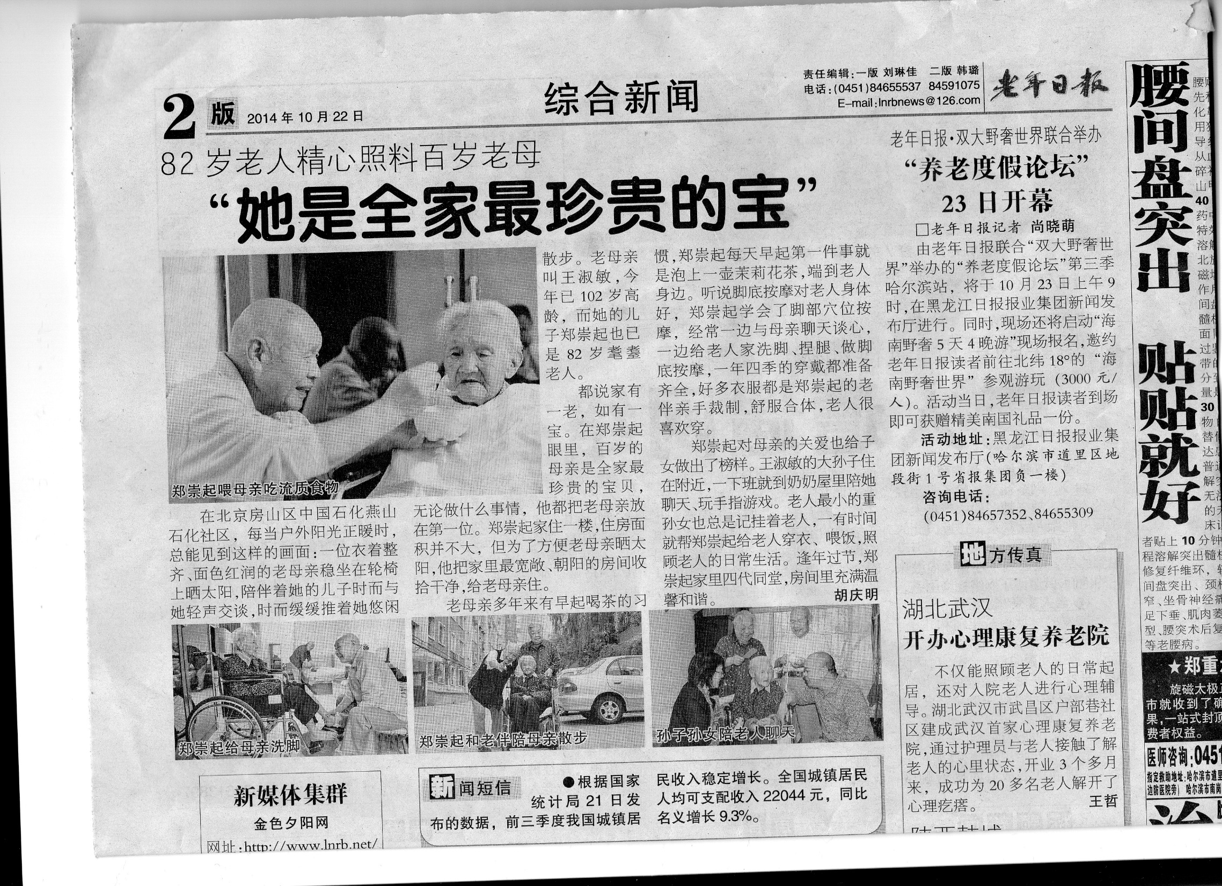

Slide 59
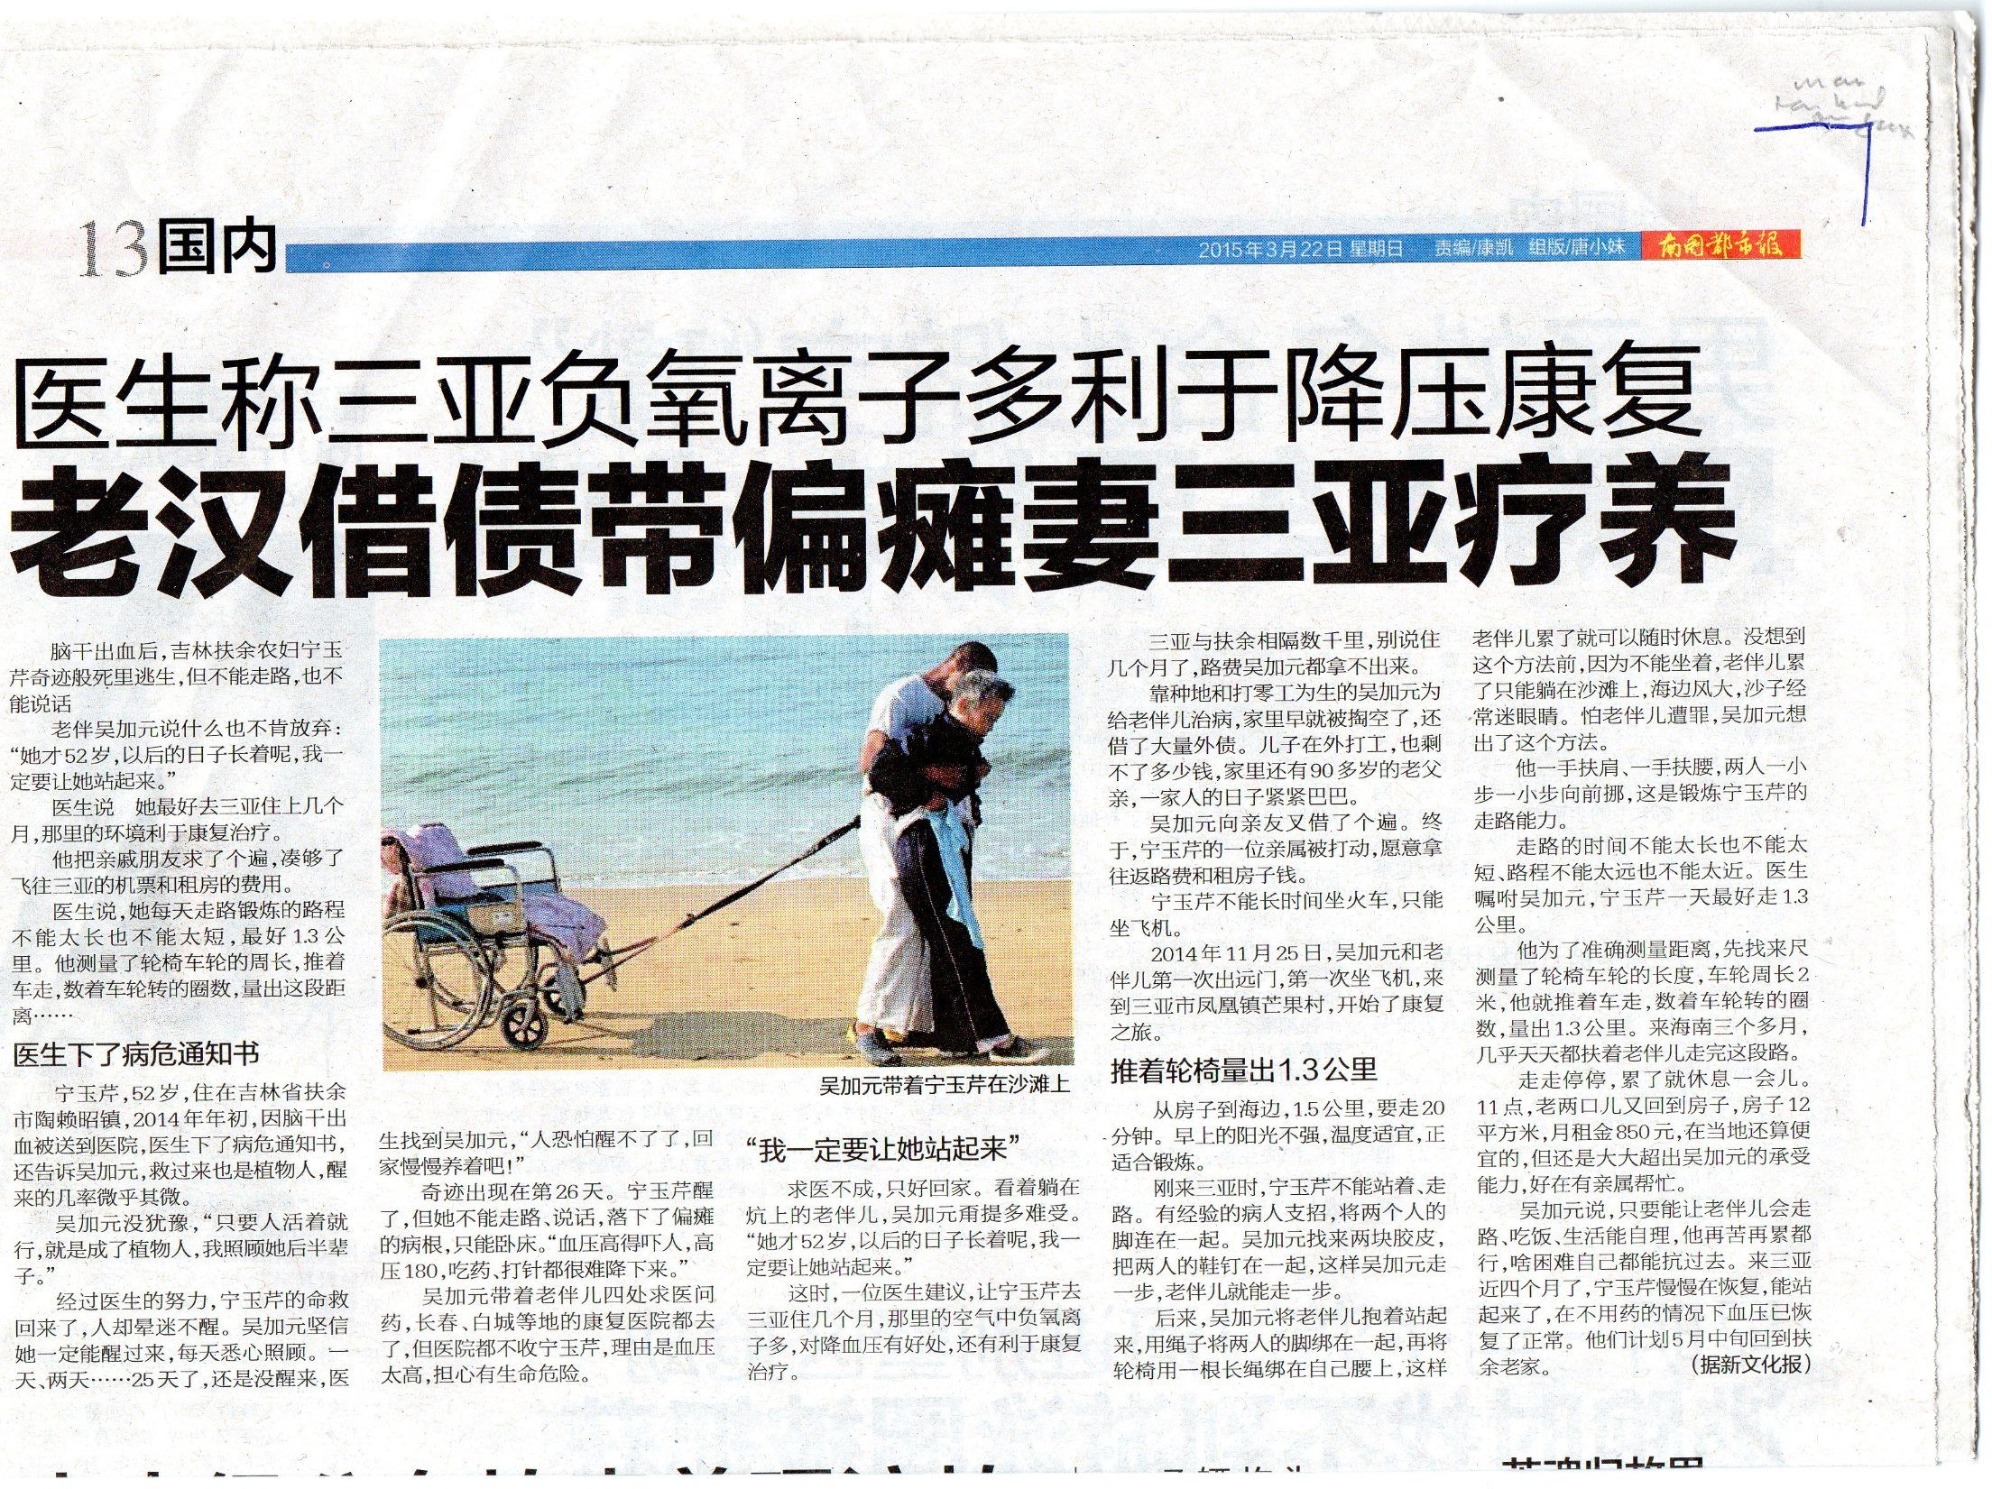

Slide 60
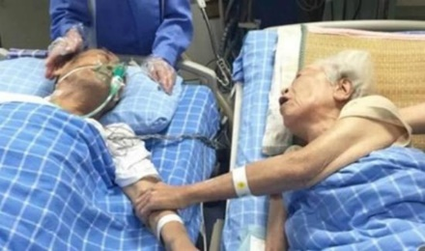

Slide 61
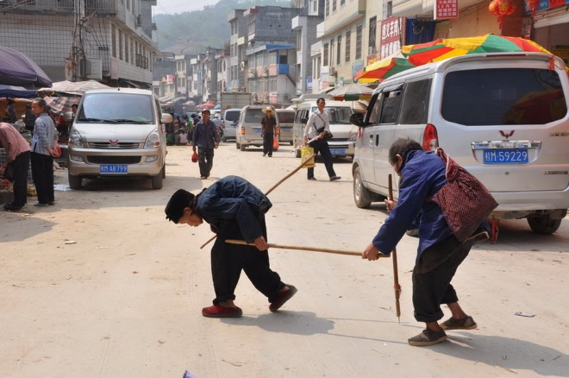

Slide 62
Allt fler har de viktigaste familjebanden: Äldre (65+) svenskar, 1985 och 2015. Andel (%) av den svenskfödda befolkningen
1985 2015
Har samboende* partner 51 60
Har barn 69 88
Har barn i närheten (samma kommun) 44 58
Har både partner och barn 43 56
Har varken-eller 23 8
Har syskon 81** 67
Har föräldrar 0.4*** 6
Har alla dessa -- 4
Har inget av dessa c. 5**** 3
*Därtill har 5 à 7 procent en ”särbo” (LAT)
**SCB ULF 1988-1989
***1981 66+ opublicerade data komm. av Lars Tornstam
****Under antagandet att 81 % av gruppen inte hade syskon och att alla saknade föräldrar
Källa: Efter Sundström 2019 (www.familjenforst.nu).

Slide 63
Tillgång till anhöriga för personer 65 år och äldre, år 2015. Antal och procent.
 |  | Personer födda i Sverige och som är folkbokförda i Sverige 31/12 2015
 |  |  |  | Andel i procent |  |  | Antal
Partner | Barn | Syskon | Förälder | Kvinnor | Män | Kvinnor och män | Kvinnor | Män | Kvinnor och män
Ja | Ja | Ja | Ja | 3,3 | 4,0 | 3,6 | 29 886 | 31 682 | 61 568
Ja | Ja | Nej | Ja | 0,4 | 0,4 | 0,4 | 3 467 | 3 492 | 6 959
Ja | Nej | Ja | Ja | 0,2 | 0,3 | 0,2 | 1 587 | 2 360 | 3 947
Ja | Nej | Nej | Ja | 0,0 | 0,0 | 0,0 | 239 | 331 | 570
Nej | Ja | Ja | Ja | 1,4 | 1,0 | 1,2 | 12 664 | 7 866 | 20 530
Nej | Ja | Nej | Ja | 0,1 | 0,1 | 0,1 | 1 367 | 823 | 2 190
Nej | Nej | Ja | Ja | 0,2 | 0,4 | 0,3 | 2 138 | 3 357 | 5 495
Nej | Nej | Nej | Ja | 0,0 | 0,1 | 0,0 | 270 | 452 | 722
Ja | Ja | Ja | Nej | 33,4 | 43,9 | 38,2 | 305 308 | 346 467 | 651 775
Ja | Ja | Nej | Nej | 11,0 | 17,5 | 14,0 | 100 608 | 137 615 | 238 223
Ja | Nej | Ja | Nej | 2,0 | 3,5 | 2,7 | 18 470 | 27 988 | 46 458
Ja | Nej | Nej | Nej | 0,9 | 1,6 | 1,2 | 8 079 | 12 347 | 20 426
Nej | Ja | Ja | Nej | 20,2 | 11,7 | 16,3 | 185 115 | 92 245 | 277 360
Nej | Ja | Nej | Nej | 20,4 | 7,4 | 14,4 | 186 865 | 58 629 | 245 494
Nej | Nej | Ja | Nej | 3,4 | 5,4 | 4,3 | 30 737 | 42 379 | 73 116
Nej | Nej | Nej | Nej | 3,1 | 2,6 | 2,9 | 28 664 | 20 583 | 49 247
 |  |  | Total | 100 | 100 | 100 | 915 464 | 788 616 | 1 704 080

Slide 64
Tack!
Mer om dessa saker kan man läsa i min bok ”Mer familj, mer omsorg” (www.familjenforst.nu)

